Slide 1
软件工程
主讲人：王荣存
E_Mail：rcwang@cumt.edu.cn

Slide 2
第九章 面向对象方法
主要内容
9.1概述
9.2面向对象基本概念
9.3面向对象分析

Slide 3
9.1概述
面向对象方法定义
以对象为核心的软件开发方法, 按照人对客观世界认识的规律和解决问题的方法与过程开发软件，描述问题空间与实现在结构上一致。
是把面向对象分析（OOA）、面向对象设计（OOD）和面向对象程序设计（OOP）集成到生存期的相应阶段。

Slide 4
9.1概述
面向对象方法特色
面向对象方法是一个非常实用而强有力的软件开发方法：
方法的唯一性，即方法是对软件开发过程所有阶段进行综合考虑而得到的
从生存期的一个阶段到下一个阶段的高度连续性，即在一个阶段所使用的部分与在下一个阶段所使用的部分是衔接的，所使用的技术经过生存期每一阶段后不改变

Slide 5
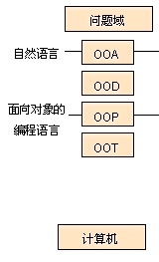
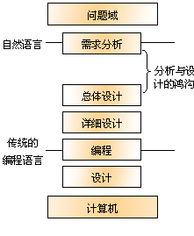
9.1概述
面向对象方法特色与传统软件开发方法比较
面向对象方法的主要优点
思维自然，有助于理解问题域、系统责任与人员交流
采用统一概念与模型，填补了语言间的鸿沟
易实现软件复用
Notes:
面向对象方法与传统的软件开发方法相比，具有许多显著的优点: （1） 按照人类的自然思维方式，面对客观世界建立软件系统模型，有利于对问题域和系统责任的理解，有利于人员交流。（2） 在整个开发过程中采用统一的概念和模型表示，填平了语言之间的鸿沟，使得开发活动之间平滑过渡（3） 对象所具有的封装性和信息隐蔽等特性，使其容易实现软件复用。

Slide 6
9.1概述
结构化方法（SA、SD、SP）
【指导思想】自顶向下，逐步细化
自顶向下地进行功能分解；
从外部功能上模拟客观世界；

Slide 7
9.1概述
【结构化方法实例】
自顶向下地进行功能分解
购书单
教材
购销系统
缺书单
采
购
员
学
生
领书单
进书通知
购书单
缺书单
1
销售
进书通知
2
采购
采
购
员
学
生
领书单
进书通知

Slide 8
9.1概述
【结构化设计实例】
自顶向下地进行功能分解
购书单
缺书单
1
销售
进书通知
2
采购
采
购
员
学
生
领书单
进书通知
2.1
按书号
汇总缺书
缺书列表
2.2
按出版社
汇总缺书
缺书单
采
购
员
2.3
修改库存
进书通知

Slide 9

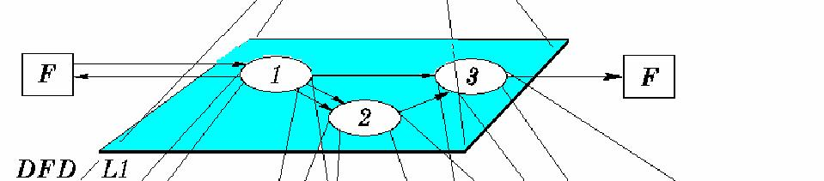
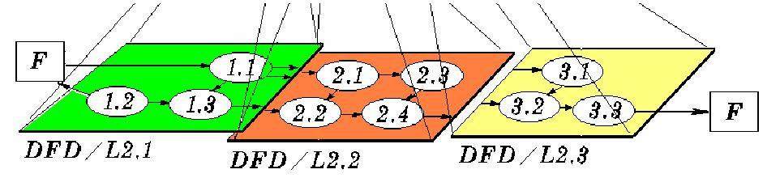
9.1概述
【结构化设计实例】
自顶向下地进行功能分解

Slide 10
9.1概述
结构化方法（SA、SD、SP）
【指导思想】自顶向下，逐步细化
自顶向下地进行功能分解；
从外部功能上模拟客观世界；
【开发过程】”做什么”→”如何做”
【优点】系统的结构性强，便于设计和理解
【缺点】维护困难；
用户的需求不可能一次提得完备、精确；
一旦需求改变，后续的设计和实现都要修改；
代码量大，软件开发周期长
结构复杂，不便于维护和修改
软件复用困难，可扩充性差等
Notes:
结构化程序设计的缺点:
代码量大，软件开发周期长 ;
结构复杂，不便于维护和修改；
软件复用困难，可扩充性差等等

Slide 11
9.1概述
【结构化设计实例】
自顶向下地进行功能分解
W
维护困难
W1
W1.3
W1.1
W1.2

Slide 12
9.1概述
结构化方法（SA、SD、SP）
【指导思想】自顶向下，逐步细化
自顶向下地进行功能分解；
从外部功能上模拟客观世界；
【开发过程】”做什么”→”如何做”
面向对象方法（OOA、OOD、OOP）
【指导思想】
基于对象的自底向上地进行功能综合；
从内部结构上模拟客观世界；
【开发过程】” 做什么” →”用什么做” →”如何做”

Slide 13
9.1概述
面向对象方法（OOA、OOD、OOP）
【指导思想】
基于对象的自底向上地进行功能综合；
从内部结构上模拟客观世界；
【开发过程】” 做什么” →”用什么做” →”如何做”
做什么
需要具体解决某一应用任务；
用什么做
认识应用领域中的对象及其关系；
设计出程序的基本单位——类、对象；
如何——如何综合类、对象解决问题；

Slide 14
9.1概述
【结构化方法 .VS. 面向对象方法】
结构化方法
以过程为中心构造系统。
将现实世界映射为数据流，加工。
强调过程抽象和模块化
加工之间通过数据流进行通信。
被动的数据被主动的加工所操作。
面向对象方法
以对象为中心构造系统。
把世界看成对象的集合。
对象将数据和操作封装在一起。
对象之间通过消息相互通信。

Slide 15
9.1概述
【有影响的OO方法】
(1)Grady Booch的OOD
擅长设计；
(2)James Rumbaugh等人的OMT
(Object Modeling Technology )
擅长分析；
(3)Ivar Jacobson的OOSE
(伊万-雅各布森，面向对象软件工程)
擅长业务建模（Business Modeling）
强调以体系的方式来理解、设计和构架企业信息系统
Unified Modeling Language
Notes:
UML Unified Modeling Language
业务建模（Business Modeling）是以软件模型方式描述企业管理和业务所涉及的对象和要素、以及它们的属性、行为和彼此关系，业务建模强调以体系的方式来理解、设计和构架企业信息系统。
业务建模（Business Modeling）是一种建模方法的集合，目的是对业务进行建模。这方面的工作可能包括了对业务流程建模，对业务组织建模，改进业务流程，领域建模等方面。
http://baike.baidu.com/link?url=A-j8vvtQWRj67WEDTREu23rE3kXw04NhL2T4pNVPqmjFK8cea9PnOe-xFpLeh656sjHExmt4e_MS97004pGudq

Slide 16
9.1概述
【UML】
业务建模（Business Modeling）是以软件模型方式描述企业管理和业务所涉及的对象和要素、以及它们的属性、行为和彼此关系，业务建模强调以体系的方式来理解、设计和构架企业信息系统。
业务建模（Business Modeling）是一种建模方法的集合，目的是对业务进行建模。这方面的工作可能包括了对业务流程建模，对业务组织建模，改进业务流程，领域建模等方面。
Unified Modeling Language
Notes:
UML Unified Modeling Language
业务建模（Business Modeling）是以软件模型方式描述企业管理和业务所涉及的对象和要素、以及它们的属性、行为和彼此关系，业务建模强调以体系的方式来理解、设计和构架企业信息系统。
业务建模（Business Modeling）是一种建模方法的集合，目的是对业务进行建模。这方面的工作可能包括了对业务流程建模，对业务组织建模，改进业务流程，领域建模等方面。
http://baike.baidu.com/link?url=A-j8vvtQWRj67WEDTREu23rE3kXw04NhL2T4pNVPqmjFK8cea9PnOe-xFpLeh656sjHExmt4e_MS97004pGudq

Slide 17
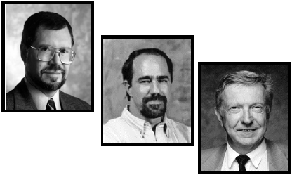
Rational三剑客-UML的奠基者
UML是对象管理组织（OMG）采纳的基于面向对象技术的标准建模语言。
Ivar Jacobson
Jim Rumbaugh
Grady Booch

Slide 18

Rational三剑客-UML的奠基者

Slide 19
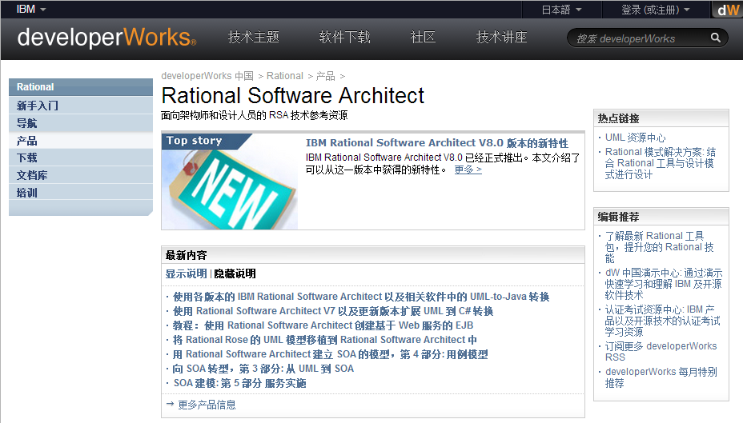
Rational三剑客-UML的奠基者
IBM Rational Software Architect（RSA）
一个专门面向端对端（end-to-end）软件交付，高级的、全功能的应用设计、建模和开发工具。在最新的 V8 版本中，带来了最新的设计和建模技术，提供了对 SOA、JavaEE 5 等技术的完整支持，同时还可集成 IBM 的产品生命周期管理解决方案。
Notes:
IBM Rational Software Architect（RSA）, 该产品是一个专门面向端对端（end-to-end）软件交付，高级的、全功能的应用设计、建模和开发工具。在最新的 V8 版本中，带来了最新的设计和建模技术，提供了对 SOA、JavaEE 5 等技术的完整支持，同时还可集成 IBM 的产品生命周期管理解决方案。

Slide 20
9.1概述
【UML的三个要点】
⑴统一（Unified）
UML的核心，提升软件开发团队的沟通效率。
①各类人员通过UML理解和表达自己关注的内容。
用户、领域专家；分析师；设计师；程序员；测试工程师；培训人员；
②通过双向工程实现开发人员和开发环境的统一。
⑵建模（Modeling）
体现UML的使用价值。
汲取多种建模方式的精华——业务建模，数据建模
⑶语言（Language）
一种共通的和可扩展的语言；
软件开发人员进行建模活动最有效的表述形式。

Slide 21
9.2面向对象基本概念
Coad和Yourdon的定义：
面向对象=对象+类+继承+通信

Slide 22



9.2面向对象基本概念
【类】是对一组具有相同结构、操作，并遵守相同规则的对象的抽象；
【对象】是类的一个实例；
铅笔
【类】
【对象】

Slide 23
9.2面向对象基本概念
【对象】是类的一个实例；
每个对象都具有属性及与之相关的事件和方法，通过对象的属性、事件和方法来处理对象。
【对象三要素】
⑴属性（Property）
定义对象的特征；
如：
汽车的颜色、载重量；
表单（表单类对象）的大小、标题等；

Slide 24
9.2面向对象基本概念
【对象三要素】
⑵事件（Event）
对象识别的一个动作，由相应的方法对此动作进行响应，操作相应的属性。
如：
单击鼠标(Click)、移动鼠标(MouseMove)、按键(KeyPress)
⑶方法（Method）
对象能够执行的一个操作，是与对象相关联的过程；
如：
OnClick(…)、OnMouseMove (…) 、OnKeyPress (…)

Slide 25
9.2面向对象基本概念
⑴封装性（encapsulation）
封装就是隐藏对象的属性和实现细节，仅对外公开接口，控制在程序中属性的读和修改的访问级别，将抽象得到的数据和行为（或功能）相结合，形成一个有机的整体，也就是将数据与操作数据的源代码进行有机的结合，形成“类”，其中数据和函数都是类的成员
⑵继承性（inheritance）
继承是面向对象的基本特征之一，继承机制允许创建分等级层次的类。

Slide 26
9.2面向对象基本概念
⑶多态性（polymorphism）
多态同一个行为具有多个不同表现形式或形态的能力。是指一个类实例（对象）的相同方法在不同情形有不同表现形式。多态机制使具有不同内部结构的对象可以共享相同的外部接口。这意味着，虽然针对不同对象的具体操作不同，但通过一个公共的类，它们（那些操作）可以通过相同的方式予以调用。
多态性的三个必要条件：
继承、重写（子类继承父类后对父类方法进行重新定义）、父类引用指向子类对象

Slide 27
9.2面向对象基本概念
⑵继承性（inheritance）
图形类Graphic
cColor &&颜色
VIRTUAL DOUBLE CalArea() = 0;
父类
VIRTUAL VOID Draw() = 0;
圆形类Circul
矩形类Rectangle
cColor &&颜色
cColor &&颜色
DOUBLE CalArea()
DOUBLE CalArea()
VOID Draw()
VOID Draw()
子类
nR &&半径
nL &&长
nW &&宽
Notes:
如果父类的函数（方法）根本没有必要或者无法实现，完全要依赖子类去实现的话，可以把此函数（方法）设为virtual 函数名=0 我们把这样的函数（方法）称为纯虚函数。

Slide 28
9.2面向对象基本概念
圆形类Circul
矩形类Rectangle
cColor &&颜色
cColor &&颜色
DOUBLE CalArea()
DOUBLE CalArea()
VOID Draw()
VOID Draw()
nR &&半径
nL &&长
nW &&宽
圆形A
矩形B
cColor=红色
属性
cColor=蓝色
DOUBLE CalArea()
DOUBLE CalArea()
VOID Draw()
VOID Draw()
nR=2
nL=4
方法
nW=5

Slide 29
9.2面向对象基本概念
图形类Graphic
继承性（inheritance）
圆形类Circul
矩形类Rectangle
圆形A
A.Draw()
矩形B
cColor=红色
cColor=蓝色
DOUBLE CalArea()
DOUBLE CalArea()
VOID Draw()
VOID Draw()
B.Draw()
nR=2
nL=4
nW=5

Slide 30
9.2面向对象基本概念
图形类Graphic
继承性（inheritance）
圆形类Circul
矩形类Rectangle
圆形A
图形指针pG
矩形B
cColor=红色
cColor=蓝色
pG = &A
pG = &B
DOUBLE CalArea()
DOUBLE CalArea()
VOID Draw()
pG->Draw()
VOID Draw()
nR=2
nL=4
nW=5
多态性（polymorphism）：根据运行时对象的类型确定操作

Slide 31
9.3面向对象分析
9.3.1概述
【面向对象的分析（OOA）】
运用面向对象的方法进行需求分析。
【 OOA基本过程】
（1） 问题域分析，建立用例模型
（2） 发现和定义类与对象
（3） 识别对象的外部联系
（4） 建立系统的静态结构模型
（5） 建立系统的动态结构模型
做什么？
用什么做
如何做

Slide 32


9.3.1概述

Slide 33

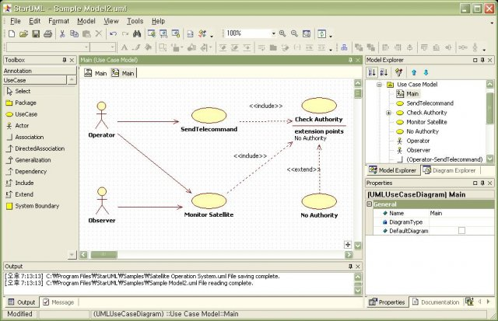
9.3.1概述
http://staruml.sourceforge.net/en/

Slide 34
9.3.1概述
【UML模型的基本组成】
①要素（Things）
“点”——模型的核心内容；
②关系（Relationships）
“线”——将要素联系在一起；
③图（Diagrams）
“面”——将一组要素和关系展现出来；

Slide 35
9.3.1概述
【UML模型的基本组成】
①要素（Things）
“Use Case” “Actor”
“类”(Class) “接口”(Interface)
②关系（Relationships）
关联关系(Association)
聚合关系(Aggregation) 组合关系(Composition)
依赖关系(Dependency)
泛化关系(Generalization)
实现关系(Realization)
③图（Diagrams）
3种静态图 ：类图、对象图、用例图
4种动态图 ：顺序图、状态图、协作图、活动图

Slide 36
9.3.1概述
【UML模型的基本组成】
③图（Diagrams）
类别 | 图形名称 | 作用
静 态 图 | Use Case图 （Use Case Diagram） | 展现Use Case，Actor及其关系
 | 类图 （Class Diagram） | 展现类，接口及其关系
动 态 图 | 序列图 （Sequence Diagram） | 按时序展示对象间的消息传递
 | 协作图 （Collaboration Diagram） | 描述（收发消息的）对象间的协作关系
 | 状态图 （Statechart Diagram） | 对象可能经历的状态及对事件的响应
 | 活动图 （Activity Diagram） | 系统从一个活动转到另一个活动的路径

Slide 37
1.模型元素
分为两类:
一类表示模型中的概念
另一类表示模型元素之间的关系

Slide 38
表示模型中的概念
活动者（actor）代表与系统交互的人、硬件设备或另一个系统。

Slide 39
用例（Use case）规定了系统或部分系统的行为。用例表示了系统的功能。系统的用例构成了系统的所有使用功能。

Slide 40
类（class）是面向对象系统中最基本的组成元素，用来表示系统中需要处理的事物。

Slide 41
对象（object ）代表类的一个特定实例。
消息（message）是对象间的通信

Slide 42
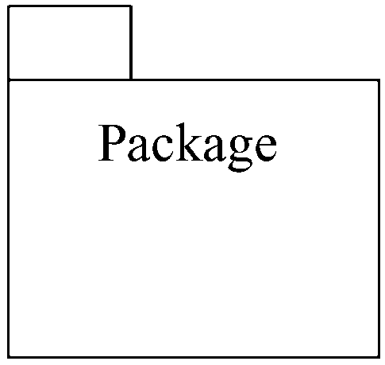
接口（interface），规定类或组件服务的操作的集合。
包(packet)，将各种各样的模型元素通过内在的语义连接成的一个整体。

Slide 43
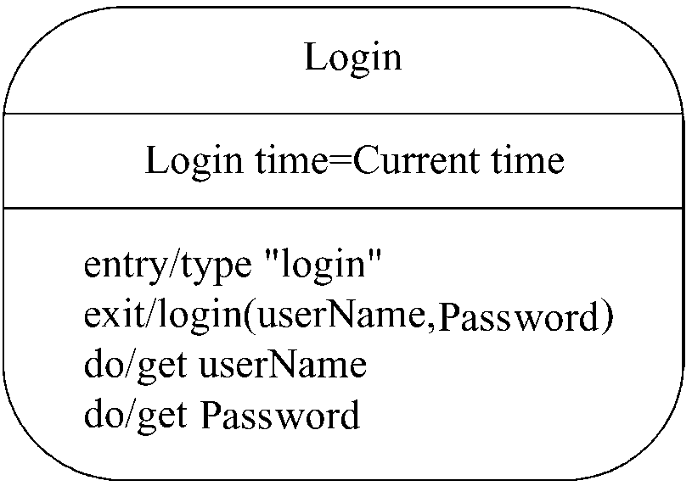
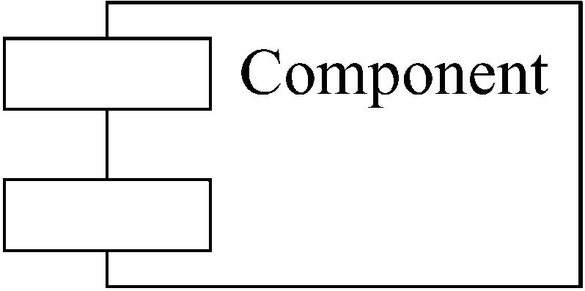

组件(component)代表一个接口定义良好的软件模块。
状态(state)表示一个模型元素在其生命周期的一种情况。

Slide 44
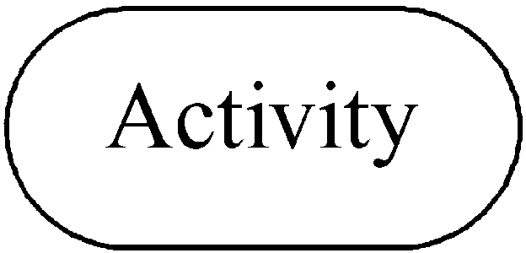
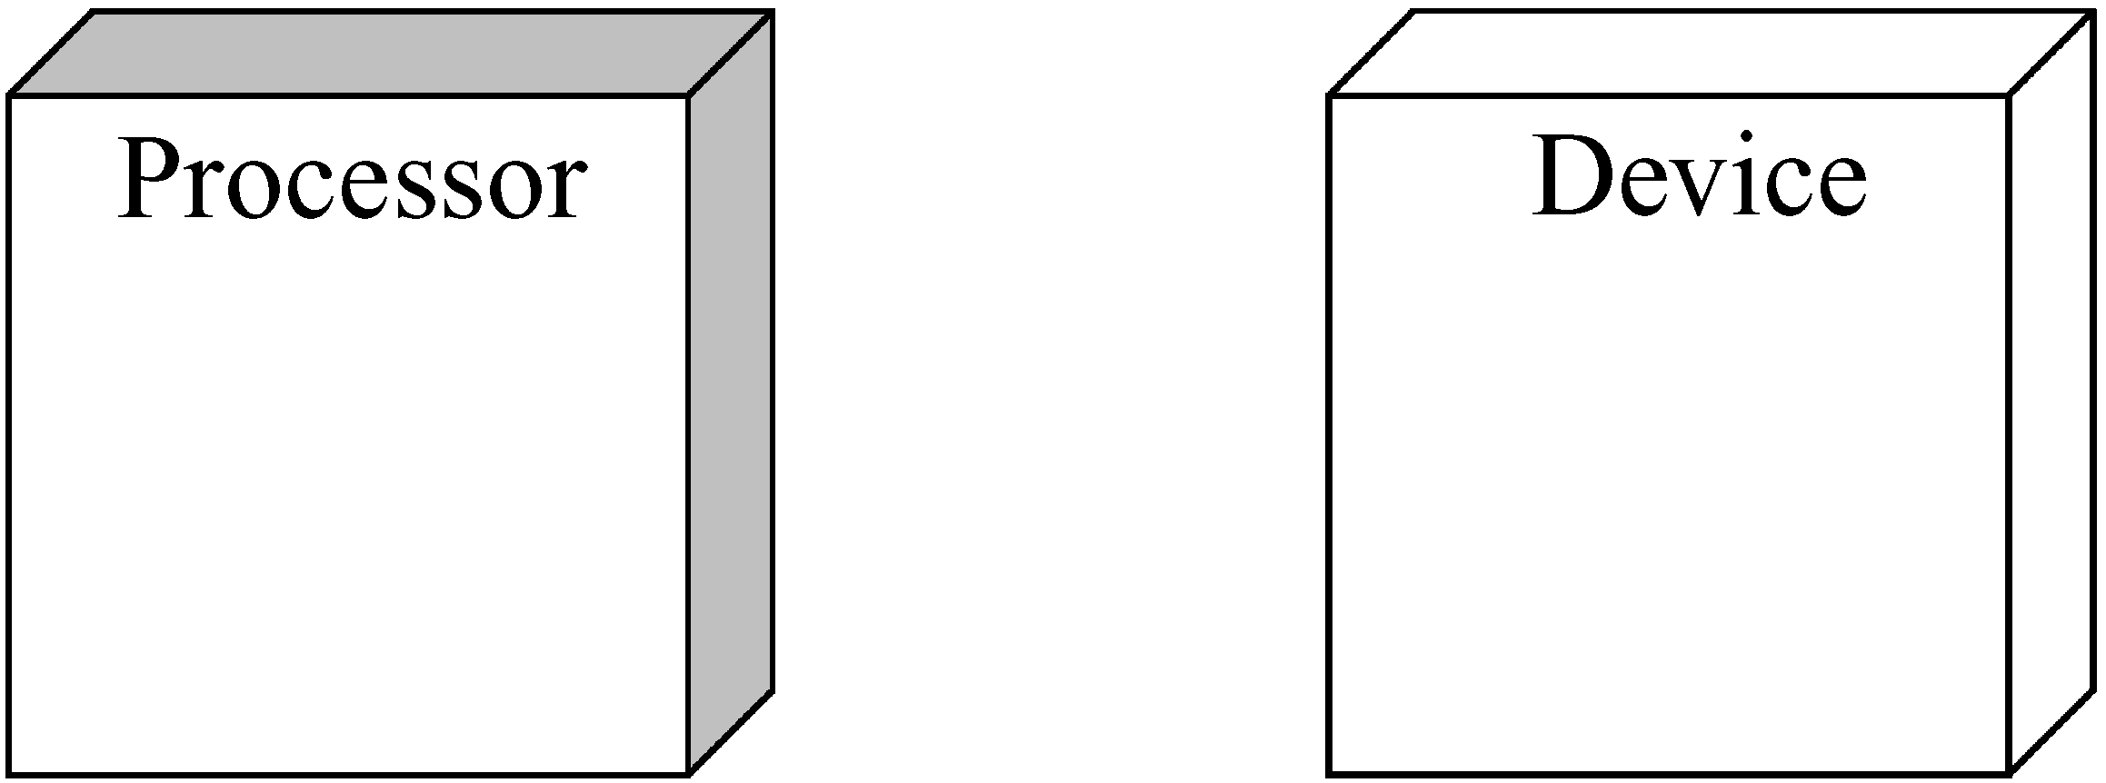
活动(activity)，由一系列的动作组成。
结点(node)，系统运行时存在的物理单元。

Slide 45
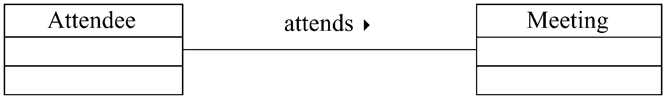
表示模型元素之间的关系
关联（association），描述类与类之间的联系。
普通关联：
（1）名字

Slide 46
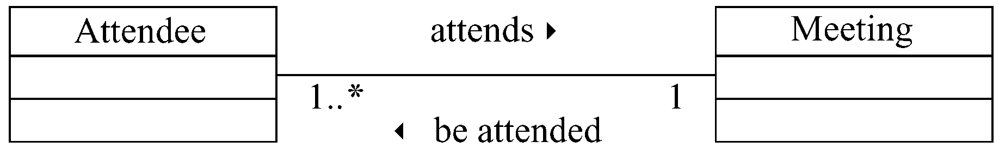
（2）导航，在关联端加上箭头表示关联的方向。
（3）多重性，用来说明数量或数量范围。

Slide 47
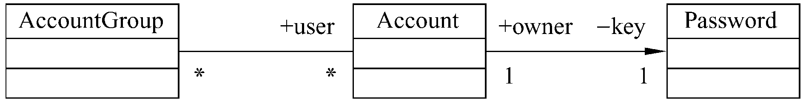
（4）角色，在关联的类图标旁还可以标出类的角色名。
（5）可见性，限制关联的外部对象对于该关联的可见性。

Slide 48
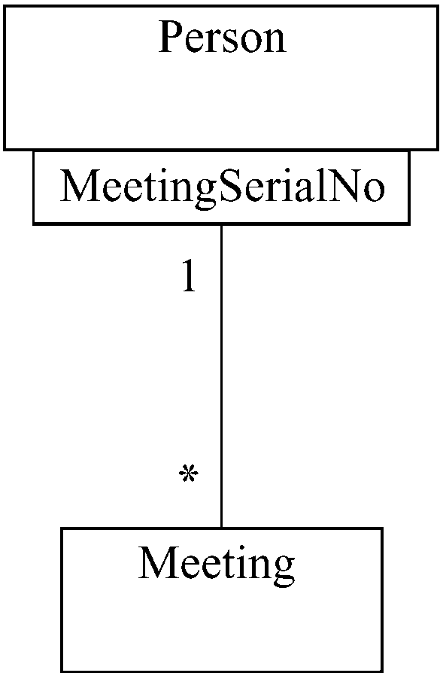
（6）限定符，将关联中多的那一端的具体对象分成对象集。

Slide 49
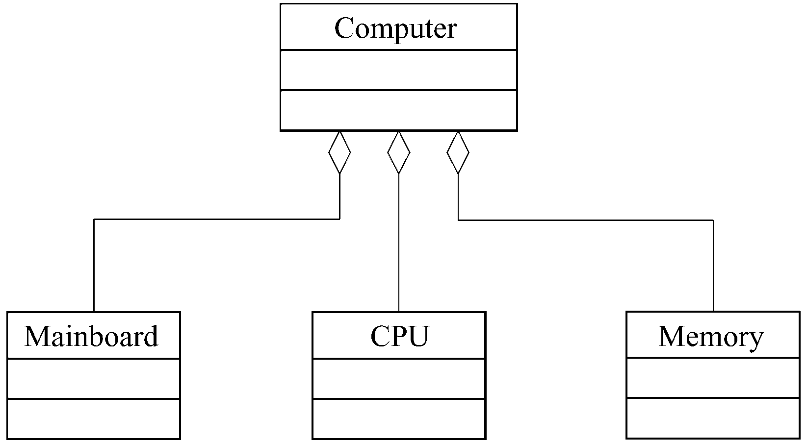
聚合（aggregation），“整体”与“部分”

Slide 50
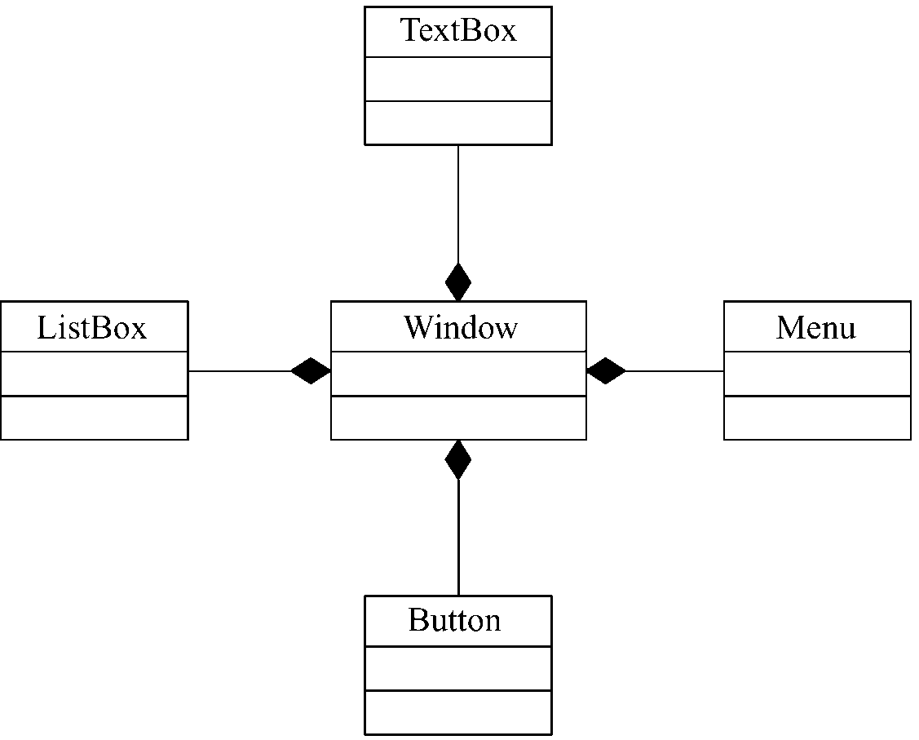
组合，整体与部分之间具有很强的所有关系和一致的生命周期，“部分”不能独立于“整体”而存在。

Slide 51
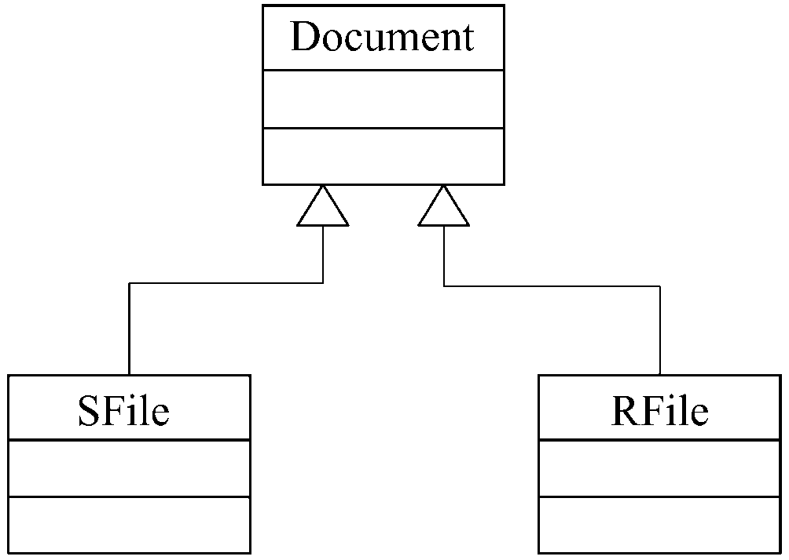
泛化关系被称为继承关系。一般性实体是特殊性实体的泛化，特殊性实体是一般性实体的特化。

Slide 52
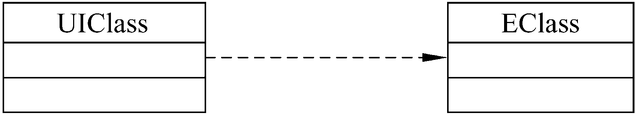
依赖关系，一个模型元素的变化会影响到另一个模型元素。

Slide 53
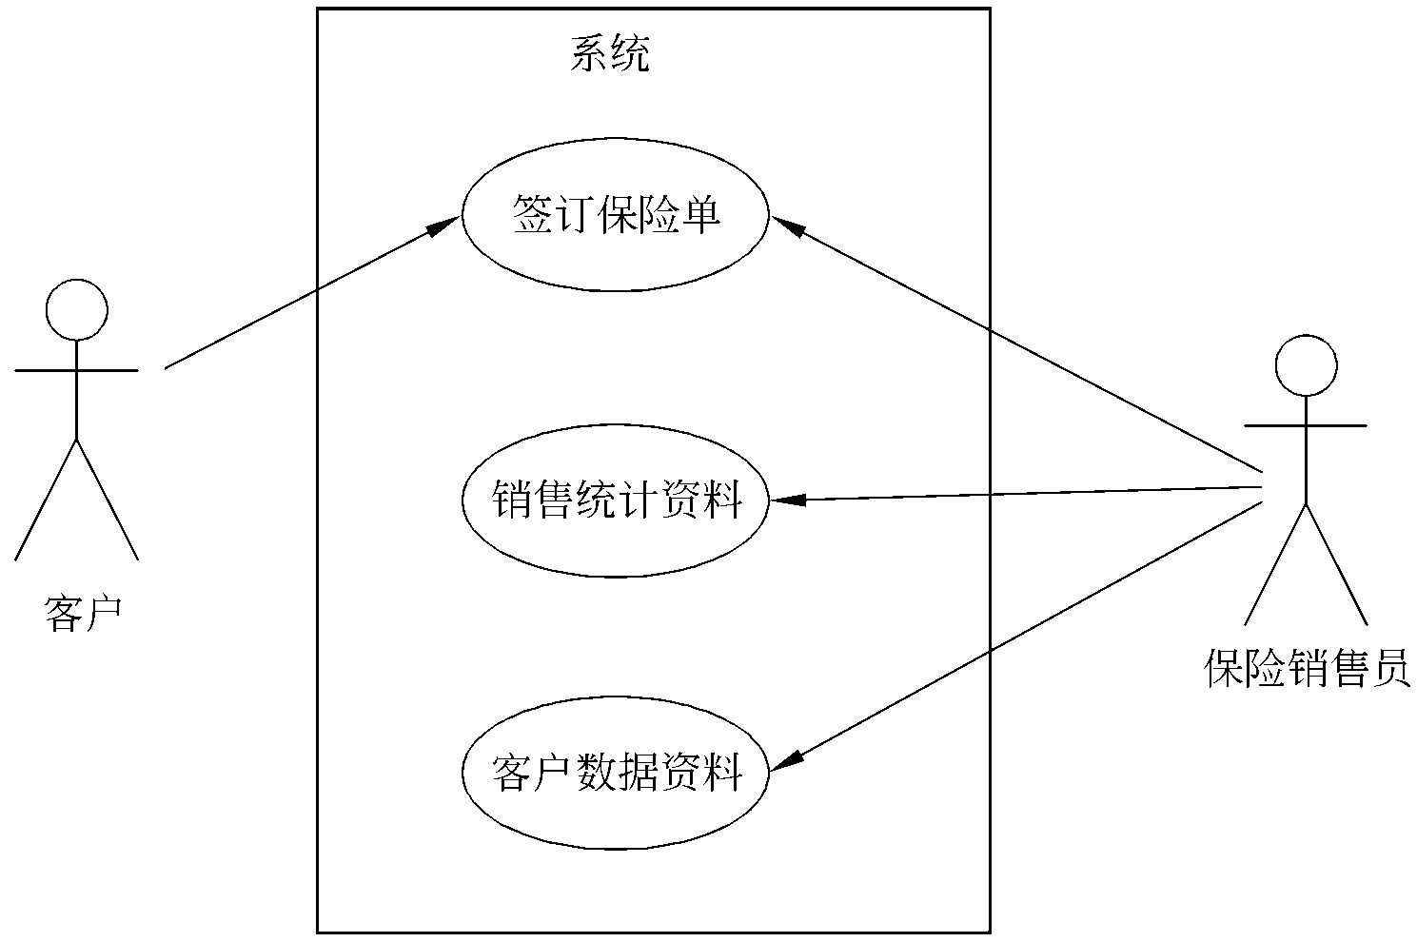
图
1）用例图，描述系统和外部环境的关系和系统所能提供的服务。

Slide 54
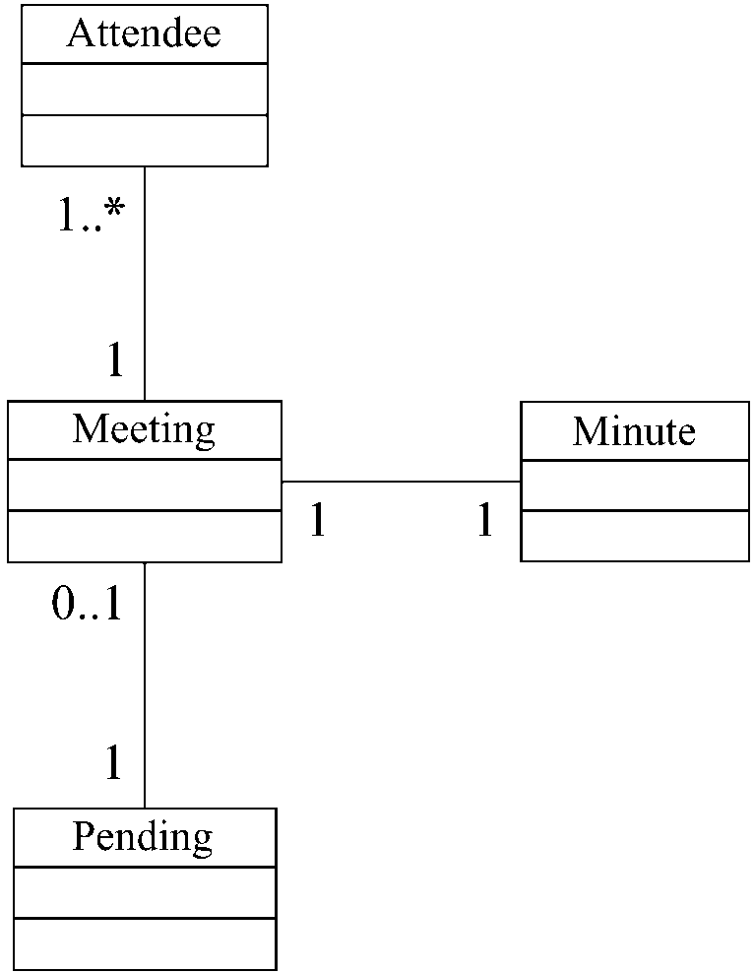
2）类图用来表示系统中的类以及类与类之间的关系。

Slide 55
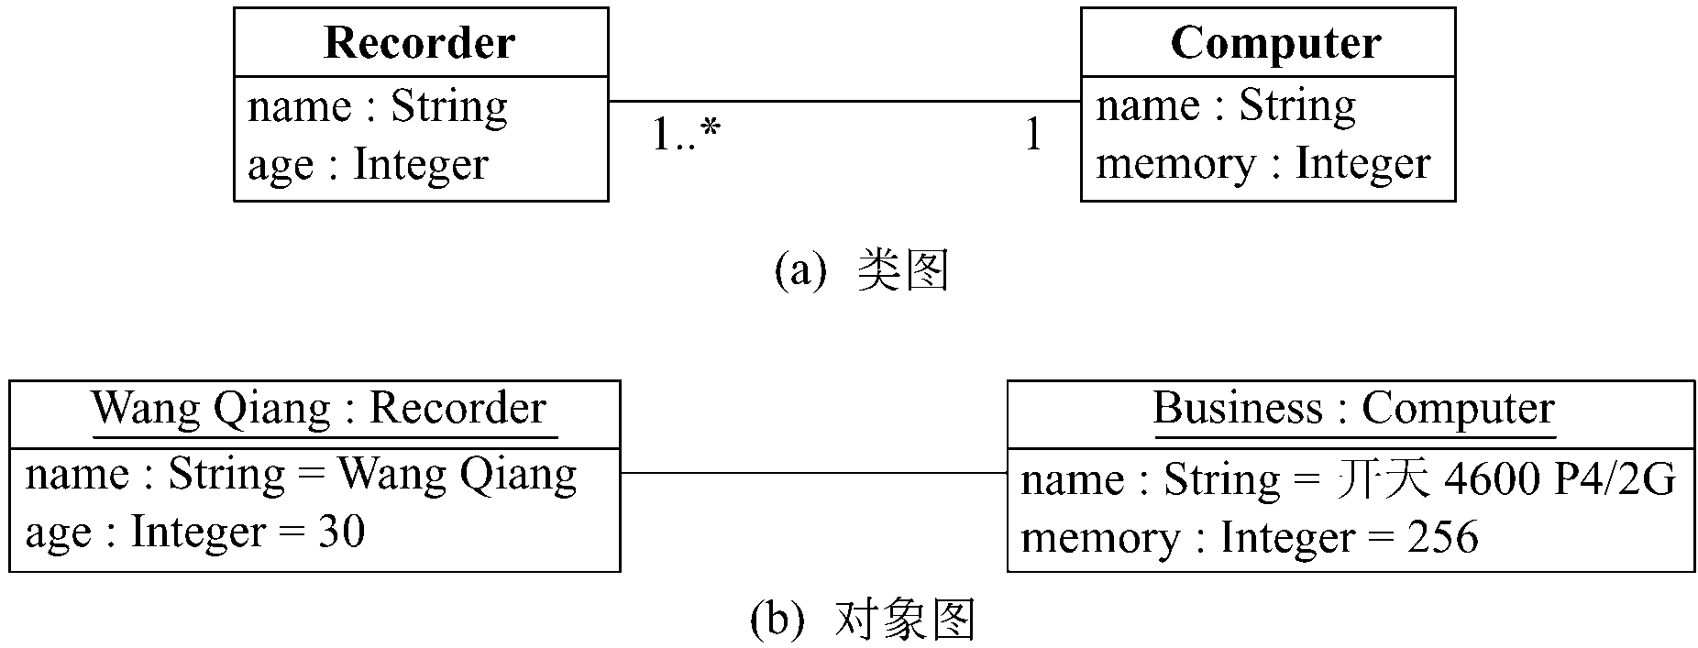
3）对象图是类图的一个实例，及时具体地反映了系统在某一时刻的具体状态。

Slide 56
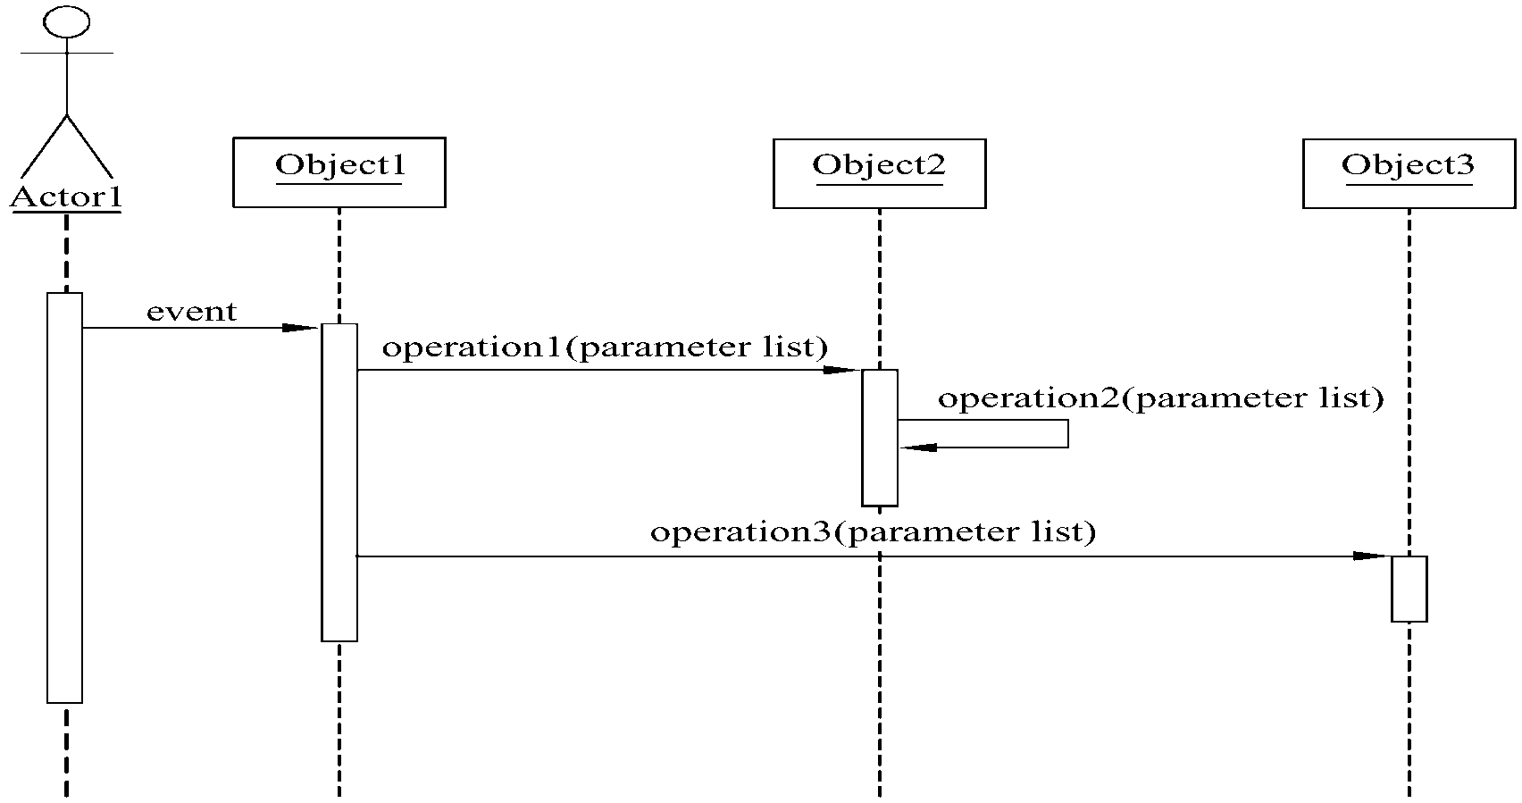
4）序列图描述完成某个行为的对象之间所传递的消息的时间顺序。
序列图和协作图都是UML的交互图，在语义上是等价的，可以互相转换而不损失信息。

Slide 57
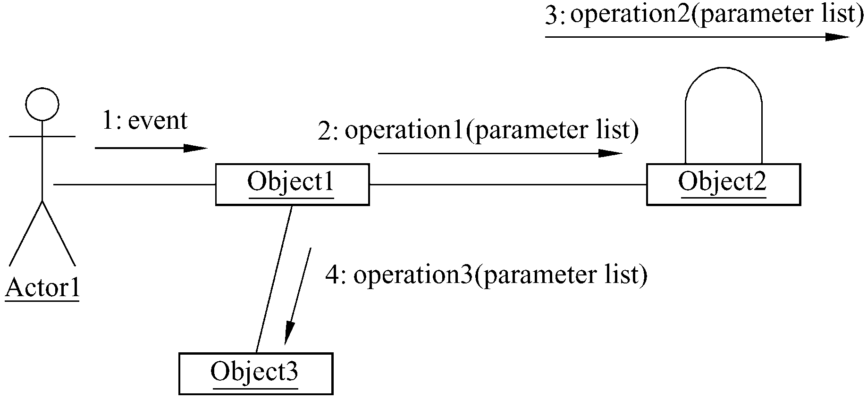
5）协作图描述系统的行为是如何由系统的各成分合作实现的。

Slide 58
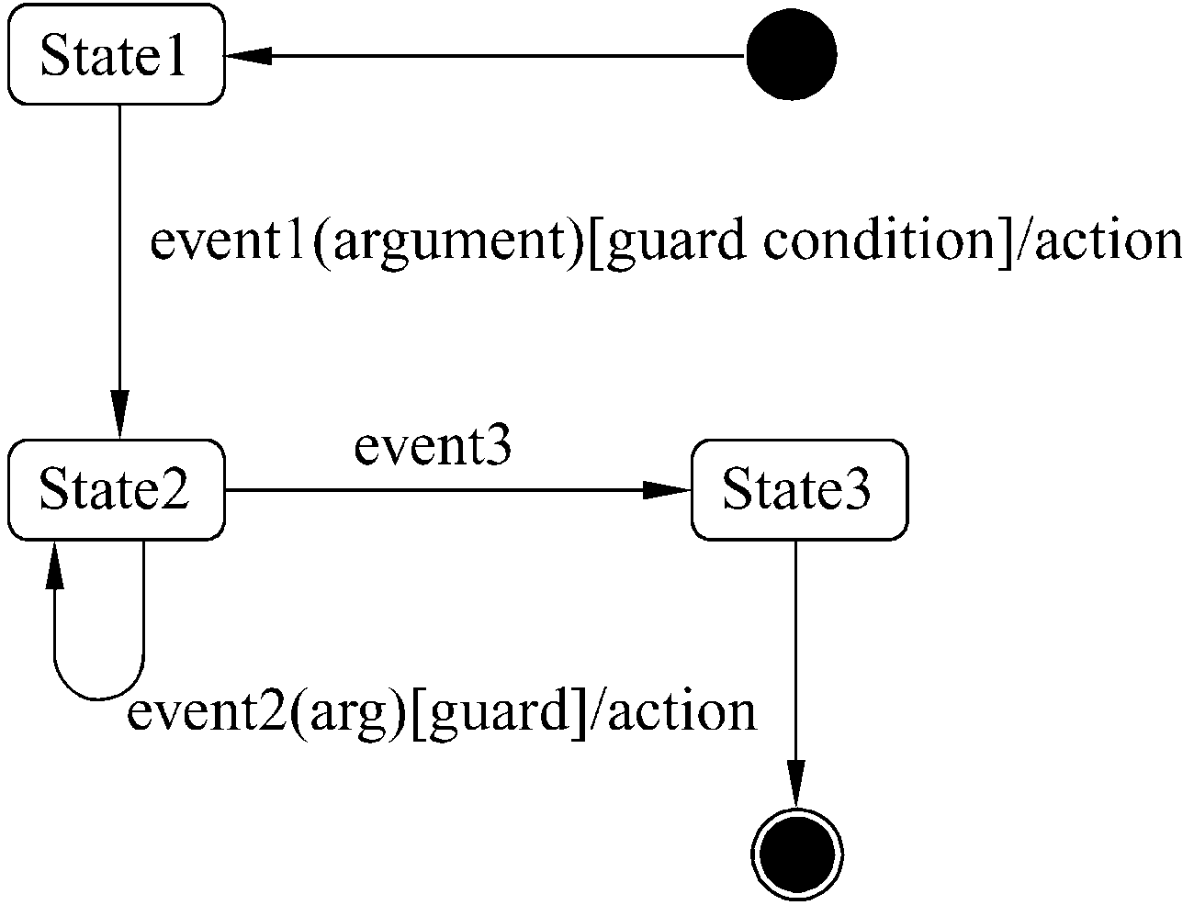
6）状态图，描述一个特定对象的所有可能状态以及引起状态转移的事件。

Slide 59
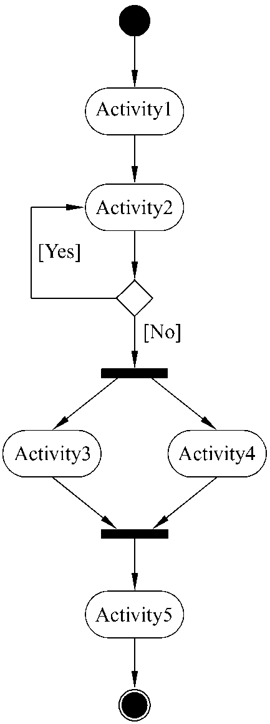
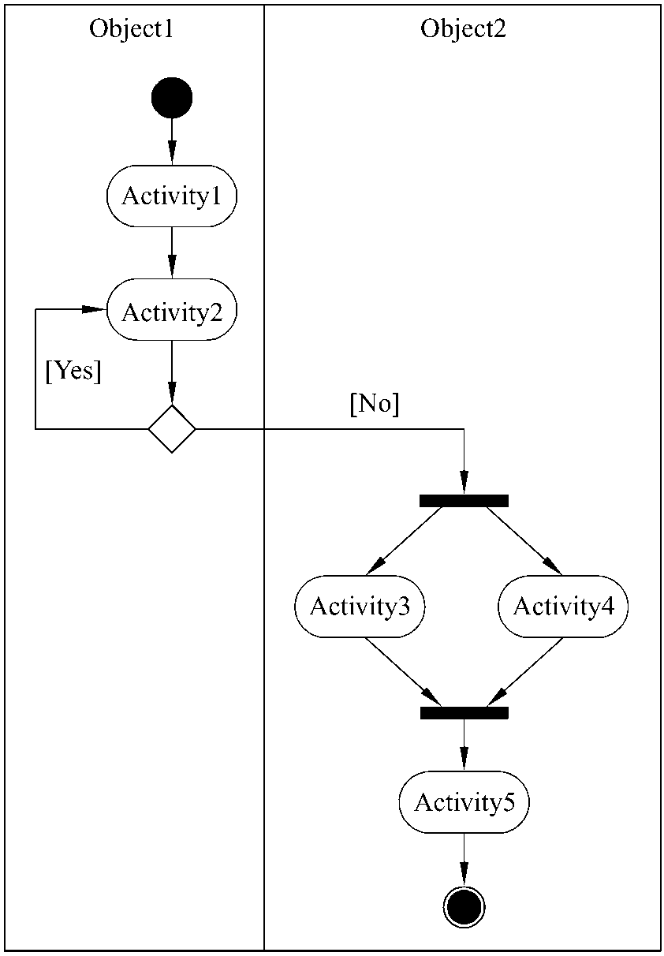
7）活动图，
即流程图。

Slide 60
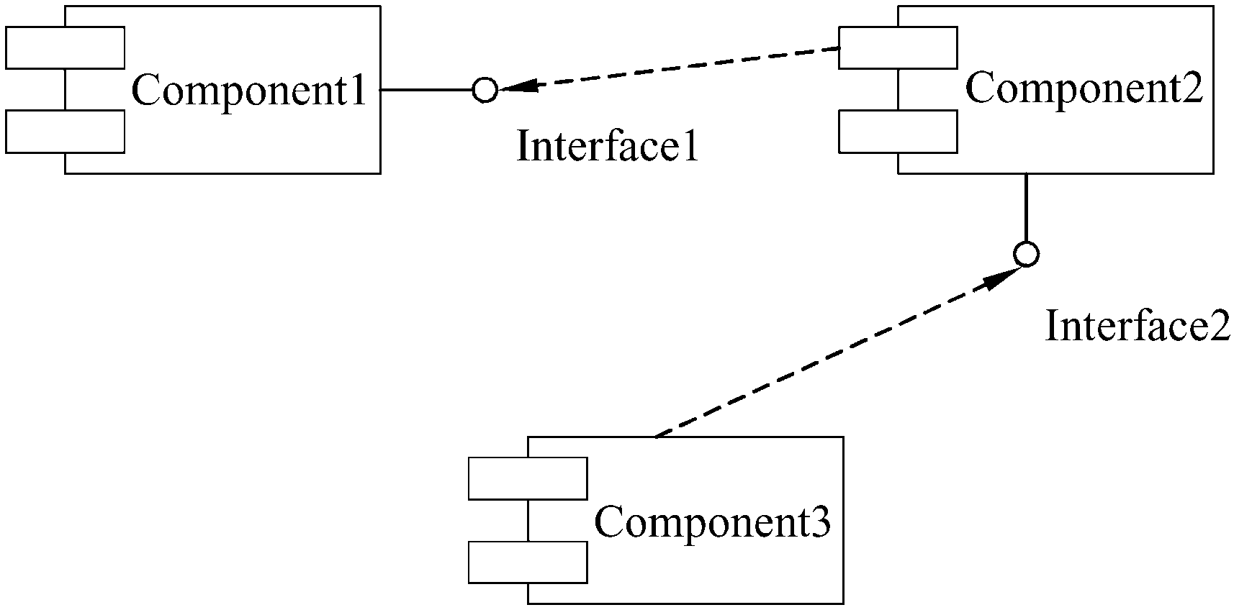
8）组件图，描述了组件及组件之间的关系，表示了组件之间的组织和依赖关系。

Slide 61
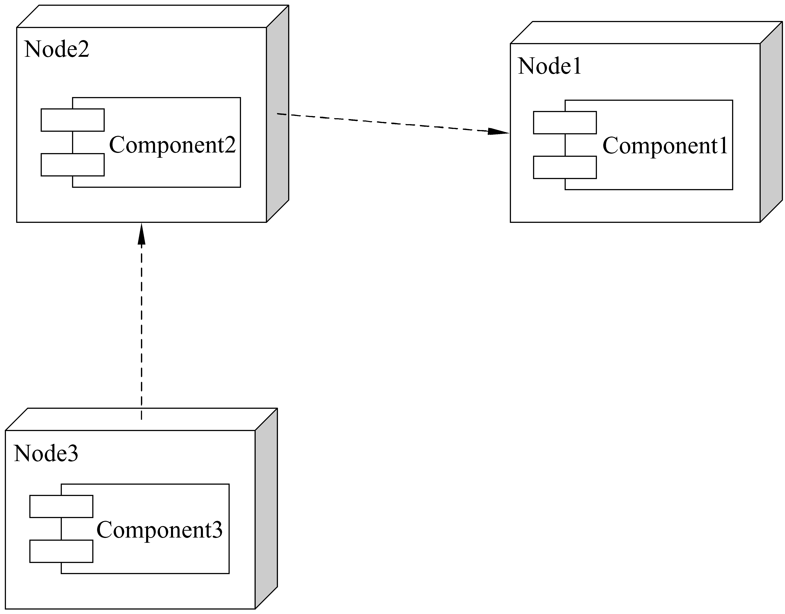
9）配置图（部署图）显示了基于计算机系统的物理体系结构，主要用于描述分布式系统的组件与硬件之间的关系。

Slide 62
9.3面向对象分析
9.3.2 Use Case图（Use Case Diagram）
【作用】
用于描述拟建系统和外部环境的关系。
【组成】
Use Case（用例）
Actor（执行者）
通信关联（Communication Association）
……

Slide 63
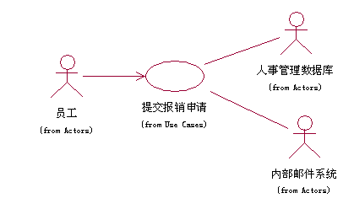
9.3.2 Use Case图
1、 Use Case图的图形
Use Case
通信关联
Actor
Use Case（用例）代表拟建系统的一个完整的功能
（一组相关的由系统执行的动作序列，
将有价值的可见结果提供给某个Actor）

Slide 64
9.3.2 Use Case图
1、 Use Case图的图形
Use Case（用例）代表拟建系统的一个完整的功能
一组相关的由系统执行的动作序列，
将有价值的可见结果提供给某个Actor
Use Case的特征：
Use Case表示从外部用户角度观察的系统功能；
Use Case总是由Actor初始化；
Use Case为Actor提供值；
Notes:
用例的目的是定义清晰的系统行为，用例是系统提供的外部可感知的功能单元，简单来说就是软件系统和一个外部角色之间的一次交互；但不解释系统的内部结构

Slide 65
9.3.2 Use Case图
1、 Use Case图的图形
Use Case
通信关联
Actor
Actor（执行者）系统外部和系统进行交互的人（某个人/一类人）、其他软硬件系统。

Slide 66
9.3.2 Use Case图
1、 Use Case图的图形
Actor
Use Case
通信关联
Actor
主导Actor：主动要求得到结果
（触发交互活动；至少有一个）
Actor
通信关联（Communication Association ）
表示Actor和Use Case之间的(双向)交互

Slide 67
9.3.2 Use Case图
2、 Use Case图的作用
Use Case图在系统建模过程中是十分重要的。
对不同的人员来说， Use Case图具有不同的用处：
【客户】
详细描述系统的功能，及使用方法；
【开发人员】
帮助理解系统的需求，为后续阶段的工作（如分析、设计和实现）奠定基础；
【系统集成和测试人员】
验证最终系统是否与Use Case图说明的功能一致；
【文档人员】为编写用户手册提供参考。

Slide 68
9.3.2 Use Case图
3.建立Use Case图的过程
⑴找出拟建系统以外的Actor
与系统交互的人(一个人，一类人-角色)；
与系统相连并交换信息的设备和其他系统；
⑵使用Use Case来描述系统向Actor提供什么功能以及Actor怎样使用系统
Use Case表示从外部用户角度观察的系统功能
⑶绘制Use Case图，并编写详细的Use Case描述。
Use Case图只能宏观地描述系统的功能;
每个功能的含义和具体实现步骤则以文本方式描述。

Slide 69
9.3.2 Use Case图
【例1、学生注册课程系统】
(1)教师可以使用该系统查询新学期将开设的课程和选课学生情况，并可以登记成绩单；
(2)注册管理员使用该系统维护教师信息、学生信息和课程信息等。
(3)在每个学期的开始，学生可以获得该学期的课程目录表，课程目录表列出每门课程的所有信息，诸如基本信息、教师、开课系和选课条件等。
(4)新学期开始前两周为选课注册时间，在此期间学生可以选课注册，并且允许改变或取消注册申请。每个学生可以选择不超过4门课程，同时指定2门侯选课程以备主选课程未选上。每门课程最多不能超过100人，最少不能低于30人。

Slide 70
9.3.2 Use Case图
【例1、学生注册课程系统】
(5)开学两周后注册管理员负责关闭课程注册，低于30人选课的课程将被取消。一旦学生的注册过程完毕，注册系统将有关信息提交收费系统以便学生付费。如果在实际注册过程中名额已满或课程被取消，系统将通知学生在提交课程表之前予以更改。
(6)在学期结束时，学生可以查看电子成绩单。由于学成绩属于敏感信息，系统必须提供必要的安全措施以防非法存取。

Slide 71
9.3.2 Use Case图
【例1、学生注册课程系统】建立Use Case图
步骤1：找出拟建系统以外的Actor
Actor是与系统交互的人或其他软硬件系统。
①向系统发送消息；
②从系统中接收消息；
③与系统交换信息。
主导Actor初始化Use Case;
其他Actor仅参与Use Case ，在某个时刻与Use Case进行通信。

Slide 72
9.3.2 Use Case图
【例1、学生注册课程系统】建立Use Case图
步骤1：找出拟建系统以外的Actor
Actor是与系统交互的人或其他软硬件系统。
可以通过回答下列问题，进行系统Actor的识别：
①谁使用系统的功能？
②谁来维护和管理系统，以保证系统正常工作？
③谁对系统产生的结果感兴趣？
④系统控制的硬件设备有哪些？
⑤系统需要与其他哪些系统交互？

Slide 73
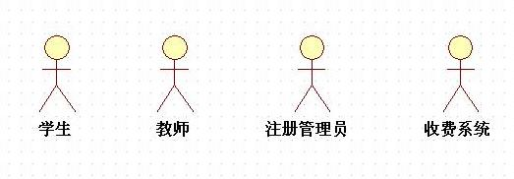
9.3.2 Use Case图
【例1、学生注册课程系统】建立Use Case图
步骤1：找出拟建系统以外的Actor
Actor是与系统交互的人或其他软硬件系统。
①学生和教师使用系统完成课程注册和成绩登记；
②注册管理员维护教师、学生和课程的信息；
③收费系统存取课程目录数据库，获得课程列表

Slide 74
9.3.2 Use Case图
【例1、学生注册课程系统】建立Use Case图
步骤1：找出拟建系统以外的Actor
【注意】
新生、老生：
如果新生和系统的交互的方式与老生不一样，则新生和老生不是一个actor；
如果他们和系统的交互操作是一样的，则应该是同一个actor
助教：
即选课、也授课，扮演了学生和教师两个角色。
同样的角色已经被表示为学生和教师两个actor。
因此，不必要再为助教标识一个actor

Slide 75
9.3.2 Use Case图
【例1、学生注册课程系统】建立Use Case图
步骤2：发现Use Case
Use Case（用例）代表拟建系统的一个完整的功能
一组相关的由系统执行的动作序列，
将有价值的可见结果提供给某个Actor
Use Case的特征：
Use Case表示从外部用户角度观察的系统功能；
Use Case总是由Actor初始化；
Use Case为Actor提供值；

Slide 76
9.3.2 Use Case图
【例1、学生注册课程系统】建立Use Case图
步骤2：发现Use Case
对于已识别的Actor，通过询问下列问题发现Use Case：
Actor需要做什么？ 从系统中获得什么功能？
采用什么实现方法满足某些特殊要求？
如，安全性……

Slide 77
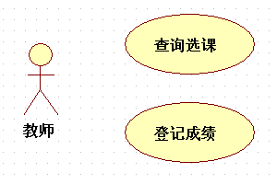
9.3.2 Use Case图
【例1、学生注册课程系统】建立Use Case图
步骤2：发现Use Case
(1)教师可以使用该系统查询新学期将开设的课程和选课学生情况，并可以登记成绩单；
查询选课
选择所教的课程，并获得学生名册；
登记成绩
在学期结束时，提交学生的课程成绩；

Slide 78
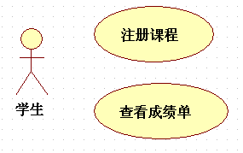
9.3.2 Use Case图
【例1、学生注册课程系统】建立Use Case图
步骤2：发现Use Case
注册课程
在学期开始进行选课注册，允许在一段时间内更改或删除，课程目录系统提供当前学期的所有可选课程列表；
查看成绩单
学生可以查看以前学期的电子成绩单。

Slide 79
9.3.2 Use Case图
【例1、学生注册课程系统】建立Use Case图
步骤2：发现Use Case
(3)在每个学期的开始，学生可以获得该学期的课程目录表，课程目录表列出每门课程的所有信息，诸如基本信息、教师、开课系和选课条件等。
(4)新学期开始前两周为选课注册时间，在此期间学生可以选课注册，并且允许改变或取消注册申请。每个学生可以选择不超过4门课程，同时指定2门侯选课程以备主选课程未选上。每门课程最多不能超过100人，最少不能低于30人。
(6)在学期结束时，学生可以查看电子成绩单。由于学成绩属于敏感信息，系统必须提供必要的安全措施以防非法存取。

Slide 80
9.3.2 Use Case图
【例1、学生注册课程系统】建立Use Case图
步骤2：发现Use Case
(2)注册管理员使用该系统维护教师信息、学生信息和课程信息等。
(5)开学两周后注册管理员负责关闭课程注册，低于30人选课的课程将被取消，一旦学生的注册过程完毕，系统将有关信息提交收费系统以便学生付费。如果在实际注册过程中名额已满或课程被取消，系统将通知学生在提交课程表之前予以更改。

Slide 81
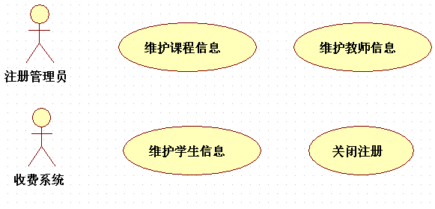
9.3.2 Use Case图
【例1、学生注册课程系统】建立Use Case图
步骤2：发现Use Case
维护课程信息
在系统中增加、修改和删除课程信息；
维护学生信息
在系统中增加、修改和删除学生信息；
维护教师信息
在系统中增加、修改和删除教师信息；
关闭注册
删除少于30人的课程，并由付费系统通知学生缴费。
通知学生课程取消。

Slide 82
9.3.2 Use Case图
【例1、学生注册课程系统】建立Use Case图
步骤2：发现Use Case
教师、学生、注册管理员、收费系统
与安全性要求有关的Use Case
登录
使用此系统的人员需要进行登录，以验证其身份和权限。

Slide 83
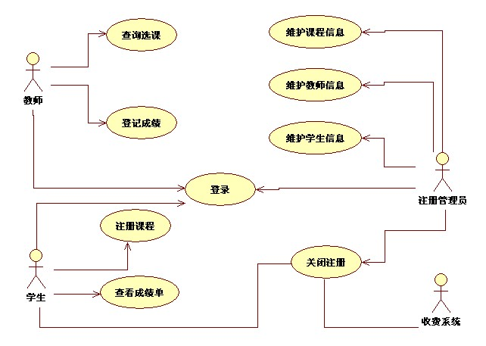
9.3.2 Use Case图
【例1、学生注册课程系统】建立Use Case图
步骤3：建立Use Case图
确定系统的责任、范围和边界，确定系统的需求。
用例图分析应用领域的业务
确定目标系统的需求，即系统功能和边界。
Notes:
通过用例图，分析应用领域的业务范围、业务规则和业务处理过程
确定目标系统的责任、范围和边界，确定系统的需求。

Slide 84
9.3.2 Use Case图
【例2】某公司的总部设在北京，在上海、广州、成都和西安有分支机构，全公司接近700名员工。鉴于业务和员工团队的快速发展，为了提升整体工作效率。该公司准备开发一套员工报帐系统，取代原来的人工处理方式。
用例图分析应用领域的业务
确定目标系统的需求，即系统功能和边界。

Slide 85
9.3.2 Use Case图
该公司现有一套基于微软SQL SERVER的人事管理数据库系统，记录员工的基本信息和团队的组织结构。报帐系统将和现有人事管理数据库系统协同工作，需要引入人事管理数据库系统中的部分信息，但不会更新其内容。

Slide 86
9.3.2 Use Case图
报帐系统将支持员工记录日常业务活动的开销。
报帐系统应具有基于先进技术的图形化界面，员工可以输入业务活动的种类和简短描述，选择不同的支付方式，并可以生成灵活的报表。
相关的经理人员能够通过报帐系统批复或拒绝。每个月自动结算应该返还员工的补偿金额，补偿金额会直接存入员工的工资帐户中。
同时保存全部员工的报帐信息。员工可以通过他们自己的电脑来使用报帐系统。由于牵涉到财务信息，报帐系统必须提供可信的安全机制。

Slide 87
9.3.2 Use Case图
财务部门将指定一位报帐系统管理员监管拟建系统中的信息，负责日常维护和调整特定的分类报账额度，并能够定期或随机地向各部门负责人提交报帐情况的统计报告。
报帐系统在每月的25日对通过审批的报帐申请自动作一次结算，生成一份统计报告传送给财务部门的系统监管人员审核，然后以电子邮件的方式通知应该得到补偿的员工。

Slide 88
9.3.2 Use Case图
【作业：员工报帐系统】建立Use Case图
步骤1：找出拟建系统以外的Actor
主导Actor：主动要求得到结果
（触发交互活动；至少有一个）

Slide 89
9.3.2 Use Case图
【作业：员工报帐系统】建立Use Case图
步骤2：发现Use Case
员工可以通过报帐系统报销合理的业务活动费用。
报帐系统将支持员工记录日常业务活动的开销…输入业务活动的种类和简短描述，选择不同的支付方式，并可以生成灵活的报表。

Slide 90
9.3.2 Use Case图
【作业：员工报帐系统】建立Use Case图
步骤2：发现Use Case
……相关的经理人员能够通过报帐系统批复或拒绝。

Slide 91
9.3.2 Use Case图
【作业：员工报帐系统】建立Use Case图
步骤2：发现Use Case
财务部门将指定一位报帐系统管理员
负责日常维护
调整特定的分类报账额度
定期或随机地向各部门负责人提交报帐情况的统计报告。
Notes:
和

Slide 92
9.3.2 Use Case图
【作业：员工报帐系统】建立Use Case图
步骤2：发现Use Case
报帐系统在每月的25日对通过审批的报帐申请自动作一次结算，生成一份统计报告传送给财务部门的系统监管人员审核，然后以电子邮件的方式通知应该得到补偿的员工

Slide 93
9.3.2 Use Case图
【作业：员工报帐系统】建立Use Case图
步骤3：建立Use Case图
用例图分析应用领域的业务
确定目标系统的需求，即系统功能和边界。
提交报销申请
批复报账申请

Slide 94
9.3.2 Use Case图
【作业：员工报帐系统】建立Use Case图
步骤3：建立Use Case图（确定系统的需求）
结算当月报销费用
审核报账申请

Slide 95
9.3.2 Use Case图
【作业：员工报帐系统】建立Use Case图
步骤3：建立Use Case图（确定系统的需求）
完成日常维护
调整报账额度
制作统计报表

Slide 96
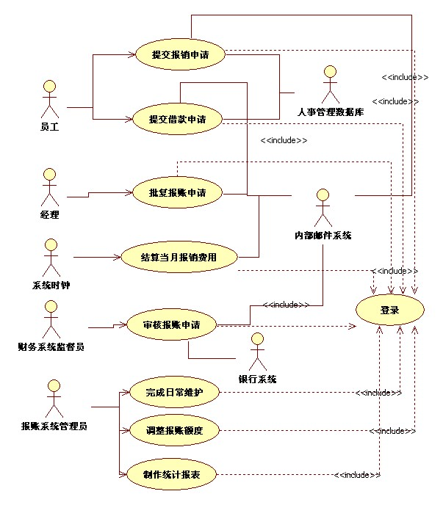

Slide 97
9.3.2 Use Case图
1、 Use Case图（Use Case Diagram）
【作用】
用于描述拟建系统和外部环境的关系。
确定目标系统的需求。
【组成】
Use Case（用例）
Actor（执行者）
通信关联（Communication Association）
【Use Case间的关系】
⑴Include关系
⑵Extend关系
⑶Generalization泛化关系

Slide 98
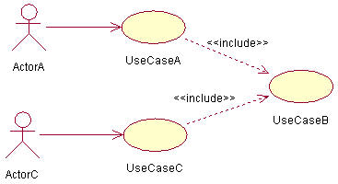
9.3.2 Use Case图
【Use Case间的关系】
⑴ Include关系
Use Case中的包含关系。
通常发生在多个Use Case中，有可以提取出来的公共部分。
Has a
如：
UseCaseA 中包括了 a 和 b 两个流程；
UseCaseC 中包含了 c 和 b 两个流程；
把 b 提取出来，形成UseCaseB。

Slide 99
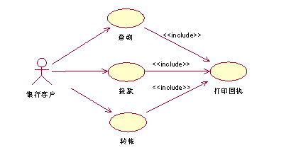
9.3.2 Use Case图
【Use Case间的关系】
【查询】基本事件流
1. 用户插入信用卡
2. 输入密码
3. 选择查询
4. 查看帐号余额
5. 包含用例"打印回执"
6. 退出系统，取回信用卡

Slide 100
9.3.2 Use Case图
【Use Case间的关系】
Has a
提交报销申请
<<include>>
登录
<<include>>
批复报账申请
Notes:
<<include>>

Slide 101
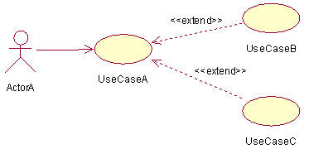
9.3.2 Use Case图
【Use Case间的关系】
⑵Extend关系
如：
UseCaseA 的功能描述为“打电话”
UseCaseB 是“呼叫等待”
UseCaseC 是“呼叫转移”
表明用例的某一部分是可选的系统行为
UseCaseA 需要留出扩展点 ——基础用例
UseCaseB 和 UseCaseC extend 了 UseCaseA
Notes:
基础用例(Base)中定义有一至多个已命名的扩展点，扩展关系是指将扩展用例(Extension)的事件流在一定的条件下按照相应的扩展点插入到基础用例(Base)中。对于包含关系而言，子用例中的事件流是一定插入到基础用例中去的，并且插入点只有一个。而扩展关系可以根据一定的条件来决定是否将扩展用例的事件流插入基础用例事件流，并且插入点可以有多个。

Slide 102
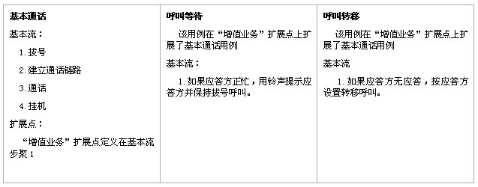
9.3.2 Use Case图
【Use Case间的关系】
⑵Extend关系
Notes:
在这个例子中，呼叫等待和呼叫转移都是对基本通话用例的扩展，但是这两个用例只有在一定的条件下（如应答方正忙或应答方无应答）才会将被扩展用例的事件流嵌入基本通话用例的扩展点，并重用基本通话用例中的事件流。
值得注意的是扩展用例的事件流往往可以也可抽象为基础用例的备选流，如上例中的呼叫等待和呼叫转移都可以作为基本通话用例的备选流而存在。但是基本通话用例已经是一个很复杂的用例了，选用扩展关系将增值业务抽象成为单独的用例可以避免基础用例过于复杂，并且把一些可选的操作独立封装在另外的用例中。

Slide 103
9.3.2 Use Case图

Slide 104
9.3.2 Use Case图

Slide 105
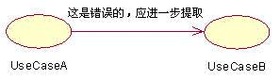
9.3.2 Use Case图
【Use Case间的关系】
UseCaseA调用UseCaseB
Use Case就是Use Case ， Use Case不是模块

Slide 106
9.3.2 Use Case图
【用例规约】
用例图是骨架，用例规约是其内在的精髓。
【用例规约组成】
用例名称
用例标识
涉及的参与者
涉及的用例

Slide 107
9.3.2 Use Case图
【用例规约】
用例图是骨架，用例规约是其内在的精髓。
【用例规约组成】
描述
用例的规格说明
用例的前置条件、后置条件、正常事件流、备选事件流
其他
非功能需求、设计约束及其他尚存在的问题等。

Slide 108
9.3.2 Use Case图
【用例规约】

Slide 109
9.3.2 Use Case图
【用例规约】
（1）存款：客户持银行卡从ATM存放现金
（2）取款：客户持银行卡从ATM提取现金
（3）查询：客户持银行卡从ATM上查询卡的账户信息
（4）转账：客户持银行卡从ATM上进行转账
（5）修改密码：客户持银行卡从ATM上修改账户的密码信息。

Slide 110
9.3.2 Use Case图
某软件公司拟为物流企业开发一套库存管理系统，该系统的部分需求陈述如下：
（1）库存管理系统主要包括货物入库管理、货物出库管理、仓库管理、统计报表和系统管理等功能；
（2）库存管理系统的用户包括仓库管理员、仓库经理和系统管理员，用户必须在注册后才能使用系统功能；用户可以选择使用邮件注册或电话注册。

Slide 111
9.3.2 Use Case图
（3）仓库管理员在进行出入库操作前必须先登录；仓库经理可以通过系统查看统计报表，如果前一个月的报表未生成，则系统自动生成统计报表，否则直接显示。
（4）系统管理员可以在系统中设置仓库温度范围，当仓库内温度超过最高值或者低于最低值时，系统自动调用温控管理操作，连接温度调节系统进行制冷或加热。
（5）仓库管理功能要求每个月1日零点对前一个月货物入库和出库记录进行数据汇总操作。项目组决定构造用例模型以描述系统需求。

Slide 112
9.3.2 Use Case图
【问题1】
用例建模的首要任务是识别系统中的参与者。请根据题目中所描述的需求，识别出系统中有哪些参与者？
【问题2】
用例建模的主要工作是书写用例规约。用例规约通常包括哪几部分内容？
【问题3】
建立了用例模型后，可以利用用例之间的关系调整用例模型，用例之间的关系包括哪几种？对于每种关系，请根据题目中所描述的需求分别给出一组用例。
Notes:
出入库操作”与“登录”属于包含关系；“查看统计报表”与“生成统计报表”属于扩展关系；“用户注册”与“邮件注册”和“电话注册”属于典型的泛化关系。
当多个用例共同拥有一种类似的结构和行为的时候，可以将它们的共性抽象成为父用例，其他的用例作为泛化关系中的子用例。在用例的泛化关系中，子用例是父用例的一种特殊形式，子用例继承了父用例所有的结构、行为和关系。例如，图11-10中学员进行课程注册时，假设既可以通过电话注册，也可以通过网上注册，则“注册课程”用例就是“电话注册”用例和“网上注册”用例的泛化，如图11-13所示。其中三角箭头指向父用例。

Slide 113
9.3.2 Use Case图
【Use Case间的关系】
如果用例A确实要调用到用例B，那么，可以进一步分析：
用例A是调用了用例B的所有流程呢，还是其中部分流程？
⑴如果是调用部分流程，此时可以把用例B中的那部分流程提取出来，形成用例C，然后用例A和用例B都 include用例C。
⑵如果是调用所有流程，那么，用例A直接 include用例B即可。

Slide 114
9.3面向对象分析
【面向对象的分析（OOA）】
运用面向对象的方法进行需求分析。
【 OOA基本过程】
（1）问题域分析，建立Use Case模型(做什么)
（2） 发现和定义对象与类
（3） 识别对象的外部联系
（4） 建立系统的静态结构模型
用什么做

Slide 115
9.3.3建立对象与类模型
1、 类图（Class Diagram）
【作用】
描述类、接口之间的关系。
【组成】
“类”(Class) “接口”(Interface)
关联关系(Association)
聚合关系(Aggregation) 组合关系(Composition)
依赖关系(Dependency)
泛化关系(Generalization)
实现关系(Realization)

Slide 116
9.3.3建立对象与类模型
1、 类图（Class Diagram）
【组成】——“类”(Class)
描述一组具有相同属性、操作、语义的对象。
类名
属性
操作

Slide 117
9.3.3建立对象与类模型
1、 类图（Class Diagram）
【组成】——“接口”(Interface)
说明应该提供的服务，是一组操作的集合。
接口以一种规范的形式来表述多态性。
接口名
操作

Slide 118
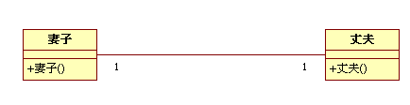
9.3.3建立对象与类模型
1、 类图（Class Diagram）
【组成】关联关系(Association)
【基本含义】一个类的对象作为另一个类的对象的成员变量时，两个类之间有关联关系。
public class 丈夫 {
private 妻子 the妻子;
public 丈夫() {
}
}
public class 妻子 {
private 丈夫 the丈夫;
public 妻子() {
}
}

Slide 119
9.3.3建立对象与类模型
1、 类图（Class Diagram）
【组成】关联关系(Association)
【特性】⑴多重性(Multiplicity)
类A的一个对象→类B的对象个数。
1 有且仅有一个
0..* 0或者更多
1..* 至少一个或者更多
0..1 0个或者1个
5..8 特定的范围内（5,6,7或8）
4..7,9 4,5,6,7或9

Slide 120
9.3.3建立对象与类模型
1、 类图（Class Diagram）
【组成】关联关系(Association)
【特性】⑴多重性(Multiplicity)
类A的一个对象→类B的对象个数。
public class 丈夫 {
private 妻子 the妻子;
public 丈夫() {
}
}
public class 妻子 {
private 丈夫 the丈夫;
public 妻子() {
}
}
Notes:
1 仅有一个
0..* 0或者更多
1..* 一个或者更多
0..1 0个或者1个
5..8 特定的范围内（5,6,7或8）
4..7,9 符合的(4,5,6,7或9)

Slide 121
9.3.3建立对象与类模型
1、 类图（Class Diagram）
【组成】关联关系(Association)
【特性】⑴多重性(Multiplicity)
类A的一个对象→类B的对象个数。
public class 麻雀 {
public 腿 the腿[2];
}
Notes:
1 仅有一个
0..* 0或者更多
1..* 一个或者更多
0..1 0个或者1个
5..8 特定的范围内（5,6,7或8）
4..7,9 符合的(4,5,6,7或9)

Slide 122
9.3.3建立对象与类模型
1、 类图（Class Diagram）
【组成】关联关系(Association)
【特性】⑵访问方向(Navigability)
表示类A的对象能够“访问”类B的对象。
public class 小公司总裁 {
private 小公司职员 the小公司职员[20];
}
两端都没有箭头的连线表示双向关联关系
public class 小公司职员 {
private 小公司总裁 the小公司总裁;
}

Slide 123
9.3.3建立对象与类模型
1、 类图（Class Diagram）
【组成】关联关系(Association)
【特性】⑵访问方向(Navigability)
表示类A的对象能够“访问”类B的对象。
public class 大公司总裁 {
public 大公司核心职员 the大公司核心职员[20];
}
public class 大公司普通职员 {
public大公司总裁 the大公司总裁;
}
public class 大公司核心职员 {
private 大公司总裁 the大公司总裁;
}

Slide 124
9.3.3建立对象与类模型
1、 类图（Class Diagram）
【组成】关联关系(Association)
【特性】⑵访问方向(Navigability)
表示类A的对象能够“访问”类B的对象。

Slide 125
9.3.3建立对象与类模型
1、 类图（Class Diagram）
【组成】关联关系(Association)
【特性】⑶角色
表示类A的对象对类B的对象的具体含义。
public class 金融机构 {
public 企业 经济来源;
}
public class 企业 {
public 金融机构 股东;
}

Slide 126
9.3.3建立对象与类模型
1、 类图（Class Diagram）
【组成】关联关系(Association)
【特性】⑶角色
表示类A的对象对类B的对象的具体含义。
public class 丈夫 {
private 妻子 the妻子;
public 丈夫() {
}
}
public class 妻子 {
private 丈夫 the丈夫;
public 妻子() {
}
}

Slide 127
9.3.3建立对象与类模型
1、 类图（Class Diagram）
【组成】关联关系(Association)
【强化形式】聚合关系(Aggregation)
表示两个类的对象间有“整体”与“部分”的关系。
整体
部分
public class 球队 {
private Vector the球员;
}
public class 球员 {
private 球队 the球队;
}
Notes:
“整体”的对象消失不会导致“部分”的对象的消失。球队解散了，球员还在
一个球员可以是俱乐部球队的球员，同时也可以是国家队的球员

Slide 128
9.3.3建立对象与类模型
1、 类图（Class Diagram）
【组成】关联关系(Association)
【强化形式】聚合关系(Aggregation)
表示两个类的对象间有“整体”与“部分”的关系
注意：
⑴“整体”的对象消失不会导致“部分”的对象的消失。
球队解散了，球员还在
⑵“部分”的对象可以被多个“整体”的对象共享。
一个球员可以是俱乐部球队的球员
同时也可以是国家队的球员
Notes:
“整体”的对象消失不会导致“部分”的对象的消失。球队解散了，球员还在
一个球员可以是俱乐部球队的球员，同时也可以是国家队的球员

Slide 129
9.3.3建立对象与类模型
1、 类图（Class Diagram）
【组成】关联关系(Association)
【强化形式】组合关系(Composition)
“整体”与“部分”间有“皮之不存，毛将焉附”的语义。
“部分”不能被“整体”共享。

Slide 130
9.3.3建立对象与类模型
public class 跳动的心脏 {
private 活人 the活人;
public 跳动的心脏(){};
}
1、 类图（Class Diagram）
【组成】关联关系(Association)
【强化形式】组合关系(Composition)
“整体”与“部分”间有“皮之不存，毛将焉附”的语义。
“部分”不能被“整体”共享。
整体
部分
public class 活人{
private 跳动的心脏 the心脏;
public 活人(){ the心脏 = new 跳动的心脏();};
public ~活人(){ delete the心脏; }
}

Slide 131
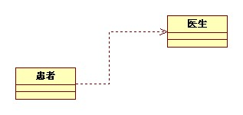
9.3.3建立对象与类模型
1、 类图（Class Diagram）
【组成】依赖关系(Dependency)
两个对象之间由于通信而形成的关系，表示
对象A发送消息到另一个对象B；
由对象B完成某些处理。
对象收到消息后执行的操作称为它提供的服务
Notes:
表现在代码层面，为类B作为参数被类A在某个method方法中使用

Slide 132
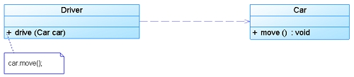
9.3.3建立对象与类模型
1、 类图（Class Diagram）
【组成】依赖关系(Dependency)
public class Driver
{
public void drive(Car car)
{
car.move();
}
……
}
public class Car
{
public void move()
{
......
}
……
}
Notes:
表现在代码层面，为类B作为参数被类A在某个method方法中使用
http://blog.csdn.net/fatherican/article/details/44966891

Slide 133
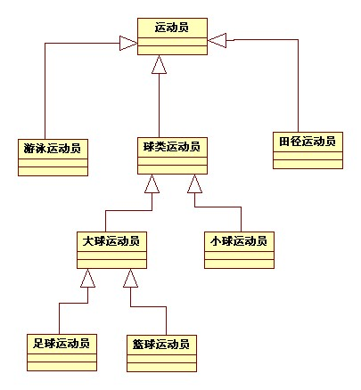
9.3.3建立对象与类模型
1、 类图（Class Diagram）
【组成】泛化关系(Generalization)
类A（特殊）到类B（一般）的泛化关系表示“类A是类B的一种”。
类A——子类
类B——父类
【泛化关系 .VS.继承】
泛化关系是一种关系的名称，用在分析、设计。
继承是一种实现泛化关系的机制，用在实施。
public class 运动员{}
public class 球类运动员 extends 运动员 {}
public class 大球运动员 extends 球类运动员 {}
public class 足球运动员 extends 大球运动员 {}

Slide 134
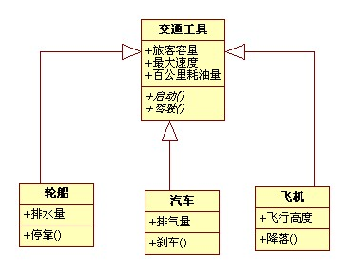
9.3.3建立对象与类模型
1、 类图（Class Diagram）
【组成】泛化关系(Generalization)
类A（特殊）到类B（一般）的泛化关系表示“类A是类B的一种”。
public class 交通工具 {
public int 旅客容量;
public int 最大速度;
public float 百公里耗油量;
public abstract void 启动();
public abstract void 驾驶();
}
public class 汽车 extends 交通工具 {
public float 排气量;
public void 刹车() {}
public void 启动() {}
public void 驾驶() {}
}

Slide 135
9.3.3建立对象与类模型
1、 类图（Class Diagram）
【组成】泛化关系(Generalization)
类A（特殊）到类B（一般）的泛化关系表示“类A是类B的一种”。
类A——子类
类B——父类
泛化关系有助于代码共享和复用。
共同的属性放在上层，而将特有的属性放在下层；
共同的服务放在上层，而将特有的服务放在下层

Slide 136
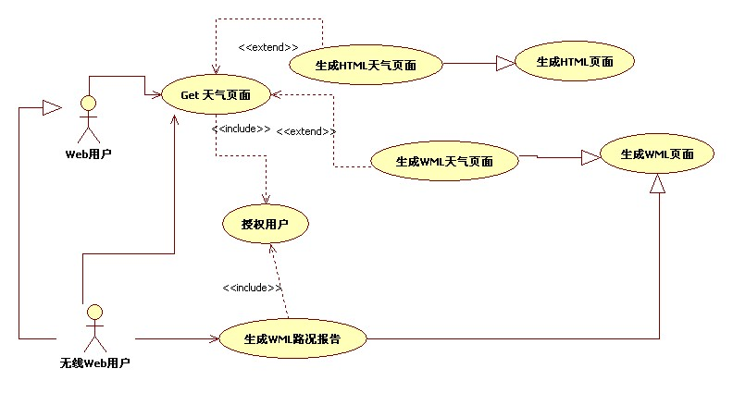
天气预报网站用例
扩展用例的执行取决于执行基本用例时与主角进行的交互
Has a
泛化关系
Has a
泛化关系
Notes:
表明可能有一组行为段，其中的一个或多个段可以在基本用例中的扩展点处插入。所插入的行为段和插入的顺序取决于在执行基本用例时与主角进行的交互

Slide 137
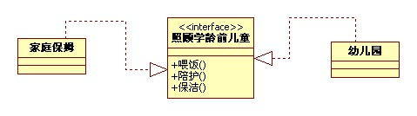
9.3.3建立对象与类模型
1、 类图（Class Diagram）
【组成】实现关系(Realization)
描述类实现接口。
接口——作为要求被提出，一组操作（服务）；
类——具体履行接口中声明的操作（服务）。
public interface 照顾学龄前儿童 {
public void 喂饭();
public void 陪护();
public void 保洁();
}
public class 家庭保姆 implements 照顾学龄前儿童 {
public void 喂饭(){…};
public void 陪护(){…};
public void 保洁(){…};
}
public class 幼儿园 implements 照顾学龄前儿童 {
public void 喂饭(){…};
public void 陪护(){…};
public void 保洁(){…};
}

Slide 138
9.3.3建立对象与类模型
1、 类图（Class Diagram）
实现关系
组合关系
泛化关系
聚合关系
依赖关系
关联关系

Slide 139
9.3.3建立对象与类模型
【例2、员工报账系统——提交报账申请】类图
员工通过报帐系统填写报销申请，输入相关活动产生的费用，在一次或者多次填写后提交，经过验证之后，以电子邮件的方式通知经理批复。

Slide 140
9.3.3建立对象与类模型
【例2、员工报账系统——提交报账申请】类图
⑴员工employee。公司的正式雇员。
⑵经理manager。公司的正式雇员。
⑶报销单Claim_report
员工在一个（自然）月内的所有报销记录的集合。
⑷报销记录Claim_record
与业务有关的某一项具体的花费，包括业务活动发生的时间、地点、客户名称（可选）、原因以及费用金额和种类（交通、餐饮、会议、通讯和杂项）。
⑸验证规则valid_rule
验证为合理的报销记录必须满足几种条件：
第一，不同种类的费用不超过相应的限额；
第二，报销费用的类型要和员工的职能匹配。

Slide 141
9.3.3建立对象与类模型
【例2、员工报账系统——提交报账申请】类图

Slide 142
9.3.3建立对象与类模型
【发现对象的属性】
⑴按照一般常识
人员的姓名、性别、年龄、地址……
⑵认真研究问题域，考虑对象需要系统保存和管理的信息
学生的学号，班级，CET4，CET6……
课程的开课学期，选课人数，任课教师……
商品的条形码，促销情况，摆放位置……
⑶对象为实现特定功能，需要增设一些属性；
课程选课人数上限、下限，限选年级、专业……
⑷需要增加一个属性来区别对象的不同状态。
课程可选、已满……
Notes:
对于每个对象，从以下方面考虑并发现对象的属性：

Slide 143
9.3.3建立对象与类模型
整理和筛选初步发现的属性
⑴是否描述了对象本身的特征;
⑵是否是系统必须使用的特征;
⑶是否可以通过继承得到;
⑷是否可以从其他属性直接或间接得到;
……
Notes:
对于初步发现的属性，检查这些属性是否系统使用的特征、是否描述了对象本身的特征、是否可以通过继承得到、是否可以从其他属性直接导出等，对这些属性进行整理和筛选。

Slide 144
9.3面向对象分析
【面向对象的分析（OOA）】
运用面向对象的方法进行需求分析。
【 OOA基本过程】
（1） 问题域分析，建立用例模型
（2） 发现和定义对象与类
（3） 识别对象的外部联系
（4） 建立系统的静态结构模型
（5） 建立系统的动态结构模型

Slide 145
9.3.4建立系统动态模型
1.识别类
在Use Case图，类图的基础上，识别类；
【类的类型划分】
⑴实体类
拟建系统要记录和维护的信息。
⑵边界类
拟建系统和外部元素之间交互的边界。
⑶控制类
拟建系统在运行中的执行逻辑。

Slide 146
(1).识别实体类
【实体类】
代表拟建系统要记录和维护的信息，同时描述其相关行为。需要长期保存。
获取方法：
人员：通常系统会涉及到各种各样的人员，我们需要考虑的是由系统保存和管理其信息的人员。
教师、学生……
组织：在系统中发挥一定作用的组织机构。
系、班级……

Slide 147
(1).识别实体类
物品：由系统管理的物品，有形或无形的。
课程……
事件：需要由系统长期记忆的事件。
学生注册课程的过程（时间、IP、选课/退选…..）
系统使用日志…..
表格：
各种业务报表； 统计表；
申请表； 身份证；
商品订单； 帐目；
学生成绩单……
应该是分析和整理原始的表格。

Slide 148
注册课程系统的实体类
教师
学生
Professor
Student
课程目录
课程基本信息
Course
Catalog
Course
新学期开课信息
如讲课教师、时间、地点等信息
Course
Offering
学生在新学期选择注册的课程列表
Schedule

Slide 149
(2).识别边界类
【边界类】
拟建系统和外部元素之间交互的边界，即用户与系统的交互信息，而不是描述用户接口的显示形式。对于系统接口与设备接口而言，描述所定义的通信与交互协议。
3种类型：
⑴用户界面；
⑵与外部系统的接口；
⑶与其他设备的接口；
作用：
将拟建系统的其他部分（实体类和控制类）与外部环境解耦。
获取方法：
一个Actor和Use Case之间的通信关联对应一个边界类。
Notes:
对于用户接口来说，边界类集中描述了用户与系统的交互信息，而不是描述用户接口的显示形式，如按钮、菜单等；对于系统接口和设备接口来说，边界类集中描述所定义的通信或交换协议，而不是说明协议如何实现的。

Slide 150
注册课程系统的边界类
LoginForm 为教师、学生和注册管理员提供登录的操作
Register
CoursesForm
为学生提供选课注册的操作
⑶
ViewReport
Form
为学生提供成绩查询的操作
⑴
⑵
⑴
⑴
⑴
⑵
⑶

Slide 151
选课系统的边界类
⑷
⑹
⑸
SelectTeach
CoursesForm
为教师提供查看学生选课情况的操作
SubmitGrades
Form
为教师提供登记成绩的操作
⑹
MaintainProfessors
Form
为注册管理员提供维护教师信息的操作
⑷
⑸

Slide 152
选课系统的边界类
⑻
⑺
MaintainStudents
Form
为注册管理员提供维护学生信息的操作
⑺
⑻
MaintainCoursesForm
为注册管理员提供维护课程信息的操作
⑽
BillingSystem
Notice
提供与收费系统的信息交换接口
⑼
⑼
CloseRegistration
Form
为注册管理员提供关闭注册的操作
⑽

Slide 153
选课系统的边界类
LoginForm 为教师、学生和注册管理员提供登录的操作
Register
CoursesForm
为学生提供选课注册的操作
⑶
ViewReport
Form
为学生提供成绩查询的操作
⑴
⑵
SelectTeach
CoursesForm
为教师提供查看学生选课情况的操作
SubmitGrades
Form
为教师提供登记成绩的操作
⑹
MaintainProfessors
Form
为注册管理员提供维护教师信息的操作
⑷
⑸
⑺
MaintainStudents
Form
为注册管理员提供维护学生信息的操作
⑻
MaintainCoursesForm
为注册管理员提供维护课程信息的操作
⑼
CloseRegistration
Form
为注册管理员提供关闭注册的操作
⑽
BillingSystemNotice 提供与收费系统的信息交换接口

Slide 154
(3).识别控制类
【控制类】
将Use Case所有的执行逻辑进行封装，相当于协调人。
自己不处理具体的任务。
知道哪些类有能力完成具体的任务。
作用：
将拟建系统的其他部分（实体类和边界类）与Use Case的具体执行逻辑形成松解耦合。
获取方法：
一个Use Case对应一个控制类。

Slide 155
选课系统的控制类
⑹
⑴
⑺
⑵
⑻
⑶
⑸
⑷

Slide 156
选课系统的控制类
SubmitGradesControl
负责登记
学生成绩
SelectTeachCoursesControl
负责查询
新学期选课情况
⑵
⑴
ViewReport
Control
负责学生
成绩查询
RegisterCourses
Control
负责新学期
学生注册课程
⑶
⑷
CloseRegistration Control
负责关闭课程注册
MaintainCourses
维护课程信息
⑸
⑹
⑺
MaintainTeacher
维护教师信息
MaintainStudent
维护学生信息
⑻

Slide 157
区分控制类和实体类
【实体类】
代表拟建系统要记录和维护的信息，同时描述其相关行为。
【控制类】
将Use Case所有的执行逻辑进行封装，相当于协调人。
自己不处理具体的任务,知道哪些类有能力完成具体的任务。
思考：
在课程注册系统中，如果增加一门课程，谁来完成增加？是控制类还是课程类？

Slide 158
区分控制类和实体类
思考：
在课程注册系统中，如果增加一门课程，谁来完成增加？是控制类还是课程类？
正确的答案是课程类。
控制类应该知道由谁增加课程;
课程类知道如何增加课程。
一个设计错误的类是既知道什么时候增加学生，而且知道如何增加学生。

Slide 159
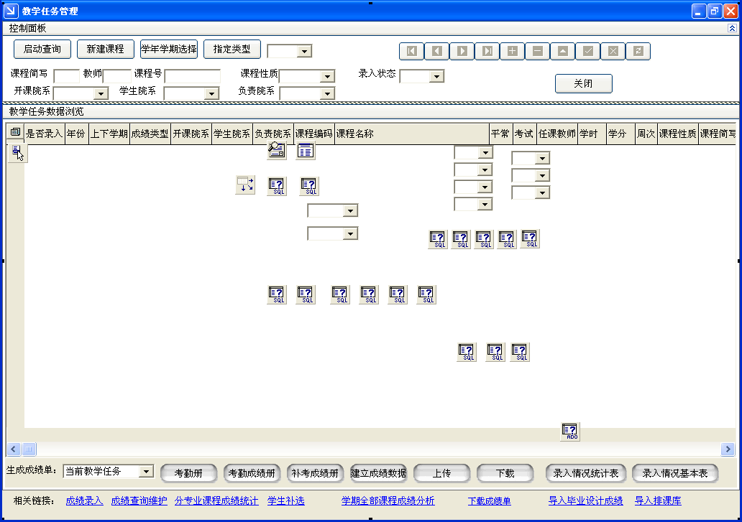
反面典型

Slide 160

反面典型

Slide 161
9.3.4建立系统动态模型
【回顾：员工报账系统——提交报账申请】类图
员工通过报帐系统填写报销申请，输入相关活动产生的费用，在一次或者多次填写后提交，经过验证之后，以电子邮件的方式通知经理批复。

Slide 162
9.3.4建立系统动态模型
【回顾：员工报账系统——提交报账申请】类图
⑴员工employee。公司的正式雇员。
⑵经理manager。公司的正式雇员。
⑶报销单Claim_report
员工在一个（自然）月内的所有报销记录的集合。
⑷报销记录Claim_record
与业务有关的某一项具体的花费，包括业务活动发生的时间、地点、客户名称（可选）、原因以及费用金额和种类（交通、餐饮、会议、通讯和杂项）。
⑸验证规则valid_rule
验证为合理的报销记录必须满足几种条件：
第一，不同种类的费用不超过相应的限额；
第二，报销费用的类型要和员工的职能匹配。

Slide 163
9.3.4建立系统动态模型
【回顾：员工报账系统——提交报账申请】类图

Slide 164

9.3.4建立系统动态模型
【例3、识别“提交报销申请”类】类图
⑴实体类
员工 Employee
报销单 Claim_report
报销记录 Claim_record
验证规则 Valid_rule

Slide 165
9.3.4建立系统动态模型
【例3、识别“提交报销申请”类】类图
⑵边界类
①报销申请表单 SubmitClaimForm
②人事数据库 HRDatabase
③邮件系统 MailSystem
⑶控制类
提交报销申请
SubmitClaim
②
①
③
①

Slide 166

9.3.4建立系统动态模型
【例3、识别“提交报账申请”类】类图
⑵边界类
⑶控制类

Slide 167
9.3.4建立系统动态模型
【动态模型】
描述系统如何应对外部事件。
建立Use Case的动态模型，可发现类的操作。
⑴序列图（Sequence Diagram）
⑵协作图（Collaboration Diagram）
⑶状态图（Statechart Diagram）
⑷活动图（Activity Diagram）
交互图

Slide 168
9.3.4建立系统动态模型
类别 | 图形名称 | 作用
静 态 图 | Use Case图 （Use Case Diagram） | 展现Use Case，Actor及其关系
 | 类图 （Class Diagram） | 展现类，接口及其关系
动 态 图 | 序列图 （Sequence Diagram） | 按时序展示对象间的消息传递
 | 协作图 （Collaboration Diagram） | 描述（收发消息的）对象间的协作关系
 | 状态图 （Statechart Diagram） | 对象可能经历的状态及对事件的响应
 | 活动图 （Activity Diagram） | 系统从一个活动转到另一个活动的路径

Slide 169
9.3.4建立系统动态模型
【交互图（interaction diagram）】
由一组对象和他们之间的关系构成；
描述对象间消息的传递。
【分类】
⑴序列图（Sequence Diagram）
强调消息的时间顺序的交互图。
⑵协作图（Collaboration Diagram）
强调发送和接受消息的对象之间的组织结构。

Slide 170

9.3.4建立系统动态模型
⑴序列图（Sequence Diagram）
【组成】
⑴对象(Object)
消息
（Message）
对象生存线
(Lifeline)
控制焦点
(Focus of Control)

Slide 171
9.3.4建立系统动态模型
⑴序列图（Sequence Diagram）
【组成】
⑴对象(Object)
消息
（Message）
对象名:类名
控制焦点
(Focus of Control)
Notes:
⑴对象（Object）
⑵消息（Message）

Slide 172
9.3.4建立系统动态模型
⑴序列图（Sequence Diagram）
【组成】
消息（Message）
包含3个部分
⑴序号
⑵名称
⑶参数
消息
（Message）

Slide 173

9.3.4建立系统动态模型
⑴序列图（Sequence Diagram）
【组成】
消息引起5种动作
⑴调用(Call)
⑵返回(Return)
⑶发送(Send)
⑷创建(Create)
⑸撤销(Destroy)
消息
（Message）
返身消息
(Reflexive Message)

Slide 174
9.3.4建立系统动态模型
⑴序列图（Sequence Diagram）
【组成】
消息
（Message）
描述来自其他对象的
调用(Call)消息被回应的时间跨度
控制焦点
(Focus of Control)

Slide 175

发送(Send)
调用(Call)
通电话 序列图
强调消息的时间顺序

Slide 176


9.3.4建立系统动态模型
⑵协作图（Collaboration Diagram）
与相关的序列图有明确的对应关系。
【组成】
⑴对象（Object） ⑵消息（Message）
强调消息
的时间顺序
强调发送和接受消息的
对象之间的组织结构
建模
工具
Notes:
建模工具

Slide 177
9.3.4建立系统动态模型
⑵协作图（Collaboration Diagram）
与相关的序列图有明确的对应关系。
【组成】
⑴对象（Object） ⑵消息（Message）
自链接
(Self Link)
链接
(Link)

Slide 178
发送(Send)
通电话 序列图
强调消息的时间顺序
调用(Call)

Slide 179

⑵协作图 （Collaboration Diagram）
强调发送和接受消息的对象之间的组织结构
通电话 协作图

Slide 180

⑵协作图 （Collaboration Diagram）
【例4 学校登记新生】

Slide 181

【例4 学校登记新生】

Slide 182

⑵协作图 （Collaboration Diagram）
《become》
从一个对象值变化到另一个对象值
【例4 学校登记新生】

Slide 183
⑵协作图 （Collaboration Diagram）
【例4 学校登记新生】

Slide 184

⑵协作图 （Collaboration Diagram）
【例4 学校登记新生】
已登记属性——Boolean

Slide 185

例5 提交报销申请的交互图
⑴转述USE CASE场景的序列图中，
①主导Actor的实例位于序列图的左侧；
②其他被动Actor位于序列图的右侧；
主导Actor
实例
被动Actor
实例
Notes:
主导Actor

Slide 186

例5 提交报销申请的交互图
⑵转述USE CASE场景的协作图中，
①边界类对象，Actor实例位于协作图的上方；
②实体类对象位于协作图的下方；
③控制类对象放在协作图的中央。

Slide 187

例5 提交报销申请的交互图
⑶“返回消息”
错误的习惯：对象间放置一去一回两个(Call)消息

Slide 188
例5 提交报销申请的交互图
⑶“返回消息”
错误的习惯：对象间放置一去一回两个(Call)消息
(Call)消息
包含“一去一回”的含义。
接收(Call)消息的对象要承担责任（完成消息指定的功能）
“返回消息(Return)”
接收返回消息的对象不用承担责任。
作用：
⒈强调消息从“发出”到“回应”的跨度；
⒉完成(Call)消息指定的功能中出现异常；

Slide 189

例5 提交报销申请的交互图
⑶“返回消息”
作用：
⒈强调消息从“发出”到“回应”的跨度；
⒉完成(Call)消息指定的功能中出现异常；

Slide 190

例5 提交报销申请的交互图
⑷在序列图中作文字注释
⑴
⑵

Slide 191
例5 提交报销申请的交互图
“提交报账申请”类图
⑵边界类
⑶控制类

Slide 192
例5 提交报销申请的交互图
【功能描述】
员工通过报帐系统填写报销申请，输入相关活动产生的费用，在一次或者多次填写后提交，经过验证之后，以电子邮件的方式通知经理批复。
【基本事件序列】
1、打开报销申请
2、添加空白报销记录 3、填写空白报销记录
4、验证报销单 5、提交报销单
【备选事件序列】
A1、删除报销记录 A2、更新报销记录
A3、保存当月报销单 A4、报销记录不合理
A5、人事数据库不可用 A6、邮件未及时发出

Slide 193
例5 提交报销申请的交互图
【基本事件序列】
1、打开报销申请
[员工]：员工选择进入“报销申请”功能。
[系统]：
如果该员工当月报销单存在，系统将取出相应信息并展示给员工；
如果该员工的当月报销单不存在，则为该员工创建一张当月报销单

Slide 194

例5 提交报销申请的交互图

Slide 195

例5 提交报销申请的交互图

Slide 196

例5 提交报销申请的交互图

Slide 197

例5 提交报销申请的交互图
【基本事件序列】
1、打开报销申请

Slide 198

例5 提交报销申请的交互图

Slide 199

例5 提交报销申请的交互图
【基本事件序列】
2、添加空白报销记录
[员工]：员工要求添加一条空白报销记录。
[系统]：系统显示一条空白的报销记录。

Slide 200
例5 提交报销申请的交互图
【基本事件序列】
3、填写空白报销记录 A2、更新报销记录
[员工]：员工开始填写报销记录，每条报销记录包括的信息有：业务活动发生的时间、地点、客户名称（可选）、原因以及费用金额和种类（交通、餐饮、会议、通信和杂项）。
[系统]：系统显示并记录员工输入的信息。为了让员工方便而准确地准确输入相关信息，除了客户名称、业务活动原因和金额之外，其他信息域提供相应的下拉式选择列表。

Slide 201
例5 提交报销申请的交互图

Slide 202

例5 提交报销申请的交互图
【基本事件序列】
3、填写空白报销记录 A2、更新报销记录

Slide 203
例5 提交报销申请的交互图
【基本事件序列】
4、验证报销单
[员工]：员工填写完毕所有报销记录之后，要求系统验证这些记录的合理性。
[系统]：报销记录的初始状态为“未验证”，每当一条报销记录被验证为合理，系统将该报销记录的状态设置为“已验证”，系统在验证所有报销记录（为“已验证”）之后提示用户可以提交本月的报销单。验证为合理的记录必须满足几种条件：
第一，不同种类的费用不超过相应的限额；
第二，报销费用的类型要和员工的职能匹配。

Slide 204

例5 提交报销申请的交互图
【基本事件序列】
4、验证报销单

Slide 205
例5 提交报销申请的交互图
【基本事件序列】
5、提交报销单
[员工]：所有报销记录经过验证之后，员工提交当月的报销单。
[系统]：
系统保存这张报销单，将报销单的状态设置为“已提交”并记录提交日期，同时这张报销单被设为“只读”。
系统从人事管理数据库中获知该员工及其经理的电子邮件地址。
系统将自动生成一份以当前报销单为内容的电子邮件发送到该员工及其经理的信箱中。当邮件成功发送后，员工得到一个确认信息。

Slide 206

例5 提交报销申请的交互图
【基本事件序列】
5、提交报销单

Slide 207

例5 提交报销申请的交互图
【备选事件序列】
A1、删除报销记录

Slide 208

例5 提交报销申请的交互图
【备选事件序列】
A3、保存当月报销单

Slide 209

例5 提交报销申请的交互图
【备选事件序列】
A4、报销记录不合理
返回(Return)消息
完成(Call)消息指定的功能中出现异常

Slide 210

例5 提交报销申请的交互图
【备选事件序列】
A5、人事数据库不可用
返回(Return)消息
完成(Call)消息指定的功能中出现异常

Slide 211

例5 提交报销申请的交互图
【备选事件序列】
A6、邮件未及时发出
返回(Return)消息
完成(Call)消息指定的功能中出现异常

Slide 212

例5 提交报销申请的协作图

Slide 213
例5 提交报销申请的交互图
与协作图不符

Slide 214
9.3.4建立系统动态模型
【交互图（interaction diagram）】
对共同工作的对象群体的行为建模。
⑴序列图（Sequence Diagram）
强调消息的时间顺序的交互图。
⑵协作图（Collaboration Diagram）
强调发送和接受消息的对象之间的组织结构。

Slide 215

9.3.4建立系统动态模型
⑷活动图（Activity Diagram）
属于一个特定的Use Case；
描述Use Case的控制流结构；
关注对象间发生的活动。
②决策点
①活动(Activity)

Slide 216

9.3.4建立系统动态模型
⑷活动图（Activity Diagram）
③同步棒对业务过程的并发流建模；
同步棒
分叉
同步棒
会合

Slide 217

9.3.4建立系统动态模型
⑷活动图（Activity Diagram）
④泳道对活动分组
描述了完成各个活动的一个或多个类。

Slide 218
9.3.4建立系统动态模型
⑷活动图（Activity Diagram）
⑤对象流
表示活动涉及的对象
如，退款申请
用依赖关系连接创建、修改、撤销该对象的活动
①新建
②退回
③同意
Notes:
①活动

Slide 219
活动图的用途
为什么要在UML中引入活动图?
在OMT, Booch, OOSE方法中没有活动图的概念。
活动图的应用非常广泛，包括：
1. 对系统的工作流(workflow)建模，即对系统的业务过程建模。(Use Case分析)
2. 对具体的操作建模，描述计算过程的细节。

Slide 220

9.3.4建立系统动态模型
【交互图（interaction diagram）】
对共同工作的对象群体的行为建模。
⑴序列图（Sequence Diagram）
强调消息的时间顺序的交互图。
⑵协作图（Collaboration Diagram）
强调发送和接受消息的对象之间的组织结构。
【 状态机 】
对单个对象的生命期建模。
⑶状态图（Statechart Diagram）
描述对象可能处于的状态；
状态之间的转换（事件、动作）。

Slide 221


状态图符号
用矩形表示对象所处的状态
开始状态:必须有
终止状态:可选的，也可以没有
带箭头的直线表示状态迁移的方向，其状态迁移的条件写在直线的上方或下方
条件
状态 1
状态 2

Slide 222

9.3.4建立系统动态模型
⑶状态图（Statechart Diagram）
初始状态
状态
结束状态

Slide 223
9.3.4建立系统动态模型
⑶状态图（Statechart Diagram）
【⒈状态】指在对象的生命期中满足某些条件、执行某些活动，并等待某些事件时的一个状况。
如：房间中的一个“加热器(Heater)”
空闲(Idel)
热气和鼓风机关闭，等待开始加热的命令。
启动(Activating)
热气打开，鼓风机关闭，等待到达指定温度。
活动(Active)
热气和鼓风机打开，等待关闭命令 。
关闭(Shutting Down)
热气关闭，鼓风机打开，吹散系统的剩余热量。

Slide 224
9.3.4建立系统动态模型
⑶状态图（Statechart Diagram）
【⒈状态】指在对象的生命期中满足某些条件、执行某些活动，并等待某些事件时的一个状况。
组成：
①名称
②进入／退出动作(Entry/Exit action)
③活动(Do action)
在不离开该状态的情况下，对象持续做某些工作。
说明：
初始／结束状态实际是伪状态，只有名称。

Slide 225
9.3.4建立系统动态模型
⑶状态图（Statechart Diagram）
初始状态
转换（Transition）
结束状态

Slide 226
9.3.4建立系统动态模型
⑶状态图（Statechart Diagram）
【⒉转换】指对象在某个特定事件发生，并且某个特定条件满足时，从源状态进入目标状态。
组成：
①源状态 ⑤目标状态
②事件触发(event trigger)
信号(Signal) 调用(Call)
时间推移(Time) ——when
time=11:59
变化事件(Change)——ChangExpression
温度>90度
③监护条件(guard condition)
放在②事件触发的后面

Slide 227


9.3.4建立系统动态模型
转换（Transition）
信号(Signal)
③
②

Slide 228
9.3.4建立系统动态模型
⑶状态图（Statechart Diagram）
【⒉转换】指对象在某个特定事件发生或某个特定条件满足时，从源状态进入目标状态。
组成：
①源状态 ⑤目标状态
②事件触发(event trigger)
③监护条件(guard condition)
④动作(action)
一个可执行的原子计算，不能被事件中断；
创建、撤销对象；
调用对象的方法；
向一个对象发送消息；

Slide 229

9.3.4建立系统动态模型
转移（Transition）
④动作(action)
④

Slide 230


例6 语法分析状态图
<这是标记>这是内容;
public static void main(String[] args) {
String message = "<这是标记>这是内容;";
MessageParser parser = new MessageParser();
for(int i=0;i<message.length();i++)
{
char c = message.charAt(i);
parser.put(c);//调用事件put(c)
}
}

Slide 231

状态图的工具支持
正向工程：根据状态图生成代码。例：

Slide 232
class MessageParser {
public boolean put(char c) {
switch (state) {
case Waiting:
if (c == '<') {
state = GettingToken;
token = new StringBuffer();
body = new StringBuffer();
}
break;
case GettingToken :
if (c == '>')
state = GettingBody;
else
token.append(c);
break;
case GettingBody :
if (c == ';') {
state = Waiting;
return true;
}
else
body.append(c);
}
return false;
}
public StringBuffer getToken() {
return token;
}
public StringBuffer getBody() {
return body;
}
private final static int Waiting = 0;
private final static int GettingToken = 1;
private final static int GettingBody = 2;
private int state = Waiting;
private StringBuffer token, body;
}
，

Slide 233
补充： 针对实时系统的扩展
开始
调用加工“2管理打印”
等待命令
纸夹已满
调用加工“1接受输入”
完成
调用加工“1接受输入”
空闲
调用加工“1接受输入”
进行打印
进纸
缺纸
调用加工“4装纸”
卡纸
调用加工“5处理错误诊断”
诊断错误
未卡纸
调用加工“1接受输入”
打印机软件的STD（状态变迁图）
Notes:
STD中的箭头代表状态之间的转换
1、箭头标注的上边引起状态转移的事件
2、箭头标注的下边指明该事件引起的加工。

